Slide 2
Time-Independent Perturbation 是解能量本徵態問題的一個系統的近似方法：
$$H\left|\left.ψ_{n}\right\rangle \right.=E_{n}\left|\left.ψ_{n}\right\rangle \right.$$
$H$常常可以分解為一個主要的項，稱未微擾$H_{0}$，加一個較小的微擾$λH_{1}$：
$$H=H_{0}+λH_{1}$$
$λ≪1$。
時常，$H_{0}$比較簡單，因此已經解出本徵態了：
那麼可以期待$H_{0}$的解會非常接近真實的解！
舉例來說：簡諧運動可以有一微小的Anharmonic Oscillator 非諧項。
$$H=\frac{p^{2}}{2m}−\frac{1}{2}kx^{2}+λx^{4}$$
$$H_{0}=\frac{p^{2}}{2m}−\frac{1}{2}kx^{2}$$
$$H_{1}=x^{4}$$
Stark Effect 在氫原子上加上一個常數電場：
$$H_{0}=\frac{p^{2}}{2m}−\frac{e^{2}}{4πε_{0}r}$$
$$λH_{1}=e\vec{r}∙\vec{E}$$

Slide 3
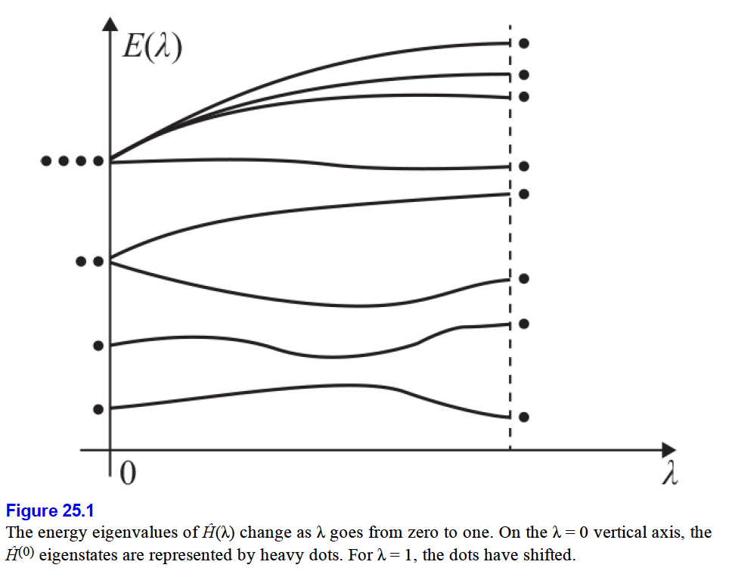
設$H$可以分解為未微擾unperturbed $H_{0}$，加一個較小的微擾 perturbation $λH_{1}$：
考慮$H$的特定第個本徵態$\left|\left.ψ_{n}\right\rangle \right.$（固定$n$）：
$$\left(H_{0}+λH_{1}\right)\left|\left.ψ_{n}\right\rangle \right.=E_{n}\left|\left.ψ_{n}\right\rangle \right.$$
本徵值$E_{n}\left(λ\right)$與本徵態$\left|\left.ψ_{n}\left(λ\right)\right\rangle \right.$由參數$λ$決定，可以視為$λ$的函數。
讓$λ$連續由$\text{真實值變化至}0$，$E_{n}\left(0\right)$趨近$H_{0}$本徵值$E_{n}^{\left(0\right)}$，$\left|\left.ψ_{n}\left(0\right)\right\rangle \right.$趨近$\text{本徵態}\left|\left.φ_{n}\right\rangle \right.$。
$$H_{0}\left|\left.φ_{n}\right\rangle \right.=E_{n}^{\left(0\right)}\left|\left.φ_{n}\right\rangle \right.$$
而$λ$很小時，預期未微擾的結果與真實結果的差距很小。
$$E_{n}^{\left(0\right)}$$
$$E_{n}\left(λ\right)$$
$$E_{n}\left(λ\right)$$
$$E_{n}^{\left(0\right)}$$

Slide 4
很合理的，我們假設差距可以如泰勒展開式，以參數$λ$展開為一無窮級數。
$$E_{n}=E_{n}^{\left(0\right)}+λE_{n}^{\left(1\right)}+λ^{2}E_{n}^{\left(2\right)}+⋯$$
這些展開的係數$E_{n}^{\left(i\right)}$，給出真實本徵值與非微擾值的差距，就是微擾計算的目標。
真實本徵態與未微擾本徵態的差距也假設可以展開。
$$\left|\left.ψ_{n}\right\rangle \right.=\left|\left.φ_{n}\right\rangle \right.+λ\left|\left.φ_{n}^{\left(1\right)}\right\rangle \right.+λ^{2}\left|\left.φ_{n}^{\left(2\right)}\right\rangle \right.+⋯$$
這就是
$$ψ_{n}\left(x\right)\sim φ_{n}\left(x\right)+λφ_{n}^{\left(1\right)}\left(x\right)+⋯$$
符號 Summary
未微擾$H_{0}$的第$n$個本徵態$。$
$$\left|\left.φ_{n}\right\rangle \right.$$
微擾能量$H_{1}$，微擾後的第$n$個本徵態。
$$\left|\left.ψ_{n}\right\rangle \right.$$
兩者間的差距，稱修正，第$n$個本徵態的修正展到第$i$階：
$$\left|\left.φ_{n}^{\left(i\right)}\right\rangle \right.$$
本徵值的差距，稱能量修正，第$n$個本徵值的修正展到第$i$階：
$$E_{n}^{\left(i\right)}$$

Slide 5
Energy Shift
$$E_{n}^{\left(1\right)}=\left\langle \left.φ_{n}\right|\right.H_{1}\left|\left.φ_{n}\right\rangle \right.$$
微擾對能量本徵值的修正，等於微擾在該未微擾本徵態的期望值。
對未微擾定態$\left|\left.φ_{n}\right\rangle \right.$之能量的修正$E_{n}^{\left(1\right)}$，等於能量微擾$H_{1}$對$\left|\left.φ_{n}\right\rangle \right.$的期望值。
如果狀態可以用波函數表示，此期望值可以簡單寫成波函數的積分：
$$E_{n}^{\left(1\right)}=\left\langle \left.φ_{n}\right|\right.H_{1}\left|\left.φ_{n}\right\rangle \right.=\left\langle H_{1}\right\rangle =\int_{−∞}^{∞}{dx}∙φ_{n}^{∗}\left(x\right)∙H_{1}φ_{n}\left(x\right)$$
$$→\int_{−∞}^{∞}{dx}∙u_{n}^{∗}\left(x\right)∙x^{4}u_{n}\left(x\right)$$
以簡諧運動非諧項為例：
如果狀態是行向量，則寫成微擾項的矩陣夾在該行向量與對應的列向量間。
你不需要知道本徵態的一階修正，
只需要未微擾的零次解，就可以計算本徵值的一階修正了！

Slide 6
舉例來說： 例一： Anharmonic Oscillator 非諧震盪器
$$x=\sqrt{\frac{ℏ}{2mω}}\left(a+a^{†}\right)$$
$$H_{0}=\frac{p^{2}}{2m}−\frac{1}{2}kx^{2}$$
$$λH_{1}=λ\frac{1}{4}ℏω{\left(\frac{2mω}{ℏ}\right)}^{2}x^{4}$$
計算基態能量$E_{0}=\frac{1}{2}ℏω$的修正：
$$λE_{0}^{\left(1\right)}=λ\left\langle \left.0\right|\right.H_{1}\left|\left.0\right\rangle \right.$$
$$→\int_{−∞}^{∞}{dx}∙u_{0}^{∗}\left(x\right)∙x^{4}u_{0}\left(x\right)$$
$$a\left.\left|n\right.\right\rangle =\sqrt{n}∙\left.\left|n−1\right.\right\rangle$$
$$a^{†}\left.\left|n\right.\right\rangle =\sqrt{n+1}∙\left.\left|n+1\right.\right\rangle$$
$$\left[a,a^{†}\right]=aa^{†}−a^{†}a=1$$
$$E_{0}^{\left(1\right)}=\frac{1}{4}ℏω{\left(\frac{2mω}{ℏ}\right)}^{2}\left\langle \left.0\right|\right.x^{4}\left|\left.0\right\rangle \right.=\frac{1}{4}ℏω\left\langle \left.0\right|\right.{\left(a+a^{†}\right)}^{4}\left|\left.0\right\rangle \right.$$
$$\left\langle \left.0\right|\right.{\left(a+a^{†}\right)}^{4}\left|\left.0\right\rangle \right.=\left\langle \left.0\right|\right.\left(a+a^{†}\right)\left(a+a^{†}\right)\left(a+a^{†}\right)\left(a+a^{†}\right)\left|\left.0\right\rangle \right.$$
$$=\left\langle \left.0\right|\right.a\left(a+a^{†}\right)\left(a+a^{†}\right)a^{†}\left|\left.0\right\rangle \right.=\left\langle \left.0\right|\right.a\left(a^{†}a+aa^{†}\right)a^{†}\left|\left.0\right\rangle \right.=\left\langle \left.0\right|\right.a\left(2a^{†}a+1\right)a^{†}\left|\left.0\right\rangle \right.=3$$
$$E_{0}^{\left(1\right)}=\frac{3}{4}ℏω$$

Slide 7
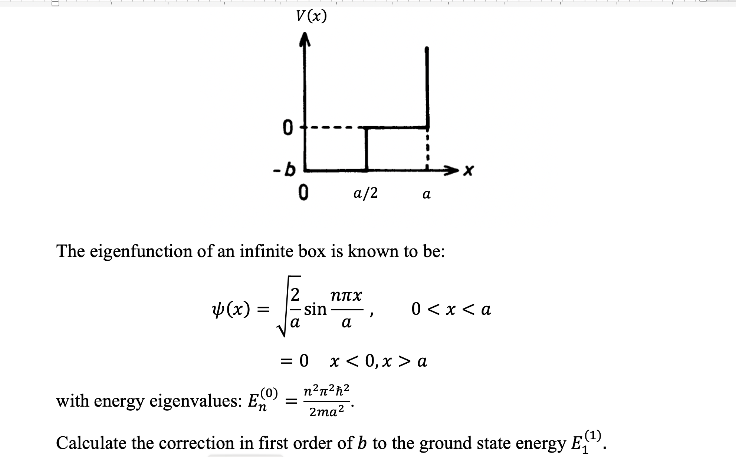

Slide 9
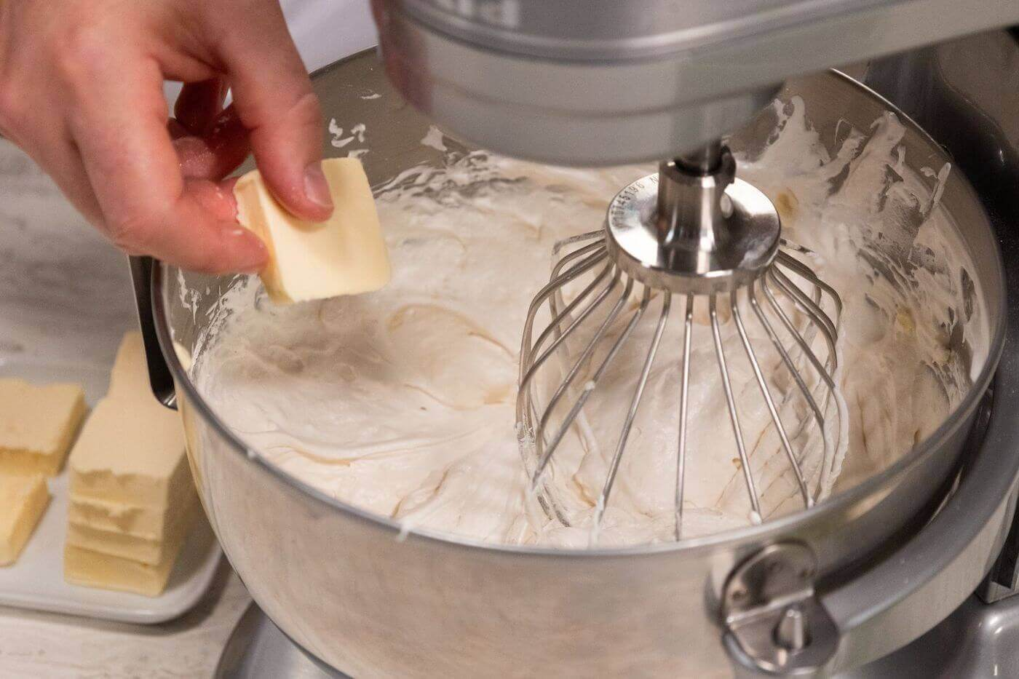
$$\left|\left.φ_{m}\right\rangle \right.$$
把所有本徵態$\left|\left.φ_{m}\right\rangle \right.$視為一組基底。
$\left|\left.φ_{m}\right\rangle \right.$在微擾後的$\left|\left.ψ_{n}\right\rangle \right.$中佔的份量就是：
$$c_{m}=\left\langle φ_{m} | φ_{n}^{\left(1\right)}\right\rangle =\frac{\left\langle \left.φ_{m}\right|\right.H_{1}\left|\left.φ_{n}\right\rangle \right.}{E_{n}^{\left(0\right)}−E_{m}^{\left(0\right)}}$$
$$\left|\left.ψ_{n}\right\rangle \right.$$
$$λ\left|\left.φ_{n}^{\left(1\right)}\right\rangle \right.=c_{m}\left|\left.φ_{m}\right\rangle \right.$$
$$\left|\left.φ_{n}\right\rangle \right.$$
$\left|\left.φ_{m}\right\rangle \right.$對真實本徵態$\left|\left.ψ_{n}\right\rangle \right.$的第一階$λ^{1}$貢獻等於：
$$\left|\left.φ_{n}\right\rangle \right.$$
$$c_{m}\left|\left.φ_{m}\right\rangle \right.＝\frac{\left\langle \left.φ_{m}\right|\right.H_{1}\left|\left.φ_{n}\right\rangle \right.}{E_{n}^{\left(0\right)}−E_{m}^{\left(0\right)}}∙\left|\left.φ_{m}\right\rangle \right.$$
如果將未微擾的$\left|\left.φ_{n}\right\rangle \right.$視為$\left|\left.ψ_{n}\right\rangle \right.$的主要成分，
微擾可以說引發了$\left|\left.φ_{m}\right\rangle \right.$的混雜或mixing。
好似微擾在純粹的$\left|\left.φ_{n}\right\rangle \right.$中混雜了$\left|\left.φ_{m}\right\rangle \right.$這種配料ingredient。
就說$\left|\left.φ_{m}\right\rangle \right.$對$\left|\left.φ_{n}\right\rangle \right.$因微擾產生的一階修正。
這稱為與時間無關的微擾論，有時也叫束縛態微擾論，
因為束縛態的能階是離散的，上式才比較好用！
$$\left|\left.φ_{k}\right\rangle \right.$$

Slide 10
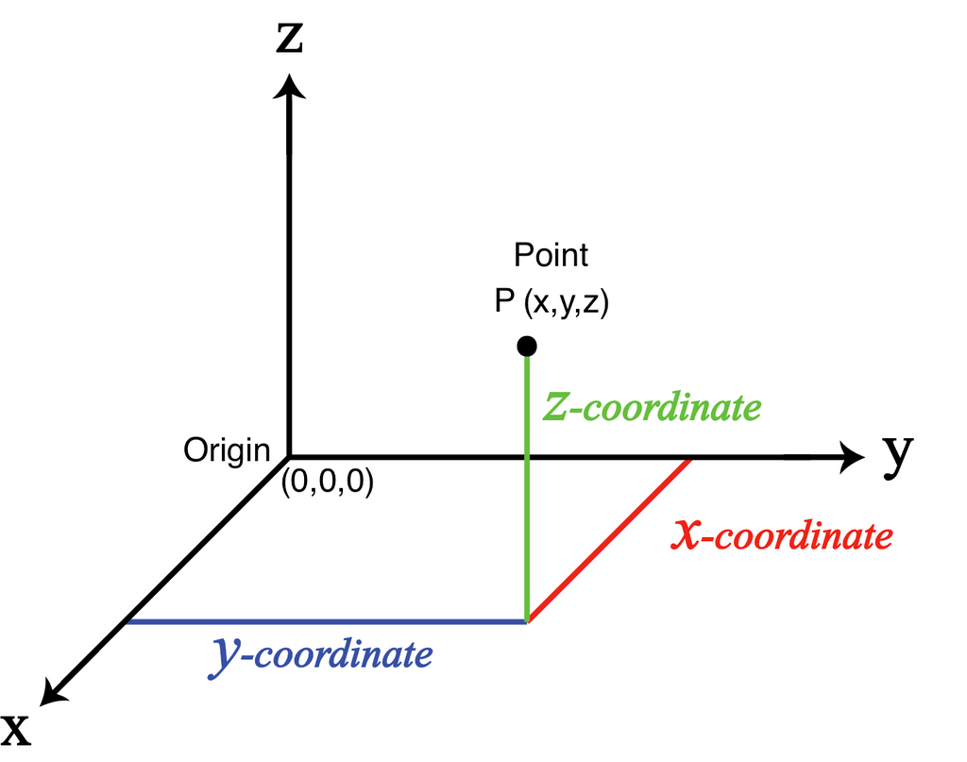
Perturbed Eigenstates
把所有可能混雜加總起來，我們就得到第一階of fisrt order $λ^{1}$對本徵態的完整修正：
$$\left|\left.φ_{n}\right\rangle \right.→ \left|\left.ψ_{n}\right\rangle \right.\sim \left|\left.φ_{n}\right\rangle \right.+λ\sum_{m≠n}{\frac{\left\langle \left.φ_{m}\right|\right.H_{1}\left|\left.φ_{n}\right\rangle \right.}{E_{n}^{\left(0\right)}−E_{m}^{\left(0\right)}}∙\left|\left.φ_{m}\right\rangle \right.}$$
$$\left|\left.φ_{m}\right\rangle \right.$$
$$\left|\left.ψ_{n}\right\rangle \right.＝\left|\left.φ_{n}\right\rangle \right.+λ\left|\left.φ_{n}^{\left(1\right)}\right\rangle \right.$$
$$\left\langle φ_{m} | φ_{n}^{\left(1\right)}\right\rangle$$
分量
單位向量
$$\left|\left.φ_{n}\right\rangle \right.$$
混雜的份量有兩大特徵：
能量$E_{m}^{\left(0\right)}$與主成份$E_{n}^{\left(0\right)}$接近的態$\left|\left.φ_{m}\right\rangle \right.$，能量差較小，混雜較大。
只有能量靠近的態會有較明顯的混雜，能量差距大的$\left|\left.φ_{m}\right\rangle \right.$可以忽略。
以上的無限級數應該會收斂！
$\left\langle \left.φ_{m}\right|\right.H_{1}\left|\left.φ_{n}\right\rangle \right.$矩陣元matrix element不為零的態$\left|\left.φ_{m}\right\rangle \right.$， 微擾$H_{1}$就會混雜$\left|\left.φ_{m}\right\rangle \right.$與$\left|\left.φ_{n}\right\rangle \right.$！
$H_{1}\left|\left.φ_{n}\right\rangle \right.投影於\left|\left.φ_{m}\right\rangle \right.$方向分量不為零的態$\left|\left.φ_{m}\right\rangle \right.$，才有混雜 。
$$\left\langle \left.φ_{m}\right|\right.H_{1}\left|\left.φ_{n}\right\rangle \right.=\int_{−∞}^{∞}{dx}∙φ_{m}^{∗}\left(x\right)∙H_{1}φ_{n}\left(x\right)$$
$H_{1}φ_{n}\left(x\right)$與$φ_{m}^{∗}\left(x\right)$兩個波函數的重疊越大，混雜也會越大。
$$\left|\left.φ_{k}\right\rangle \right.$$

Slide 11
$$a\left.\left|n\right.\right\rangle =\sqrt{n}∙\left.\left|n−1\right.\right\rangle$$
計算 Anharmonic Oscillator 基態的一階修正：
$$\left|\left.ψ_{0}\right\rangle \right.=\left|\left.0\right\rangle \right.+λ\sum_{k≠0}{\frac{\left\langle \left.k\right|\right.H_{1}\left|\left.0\right\rangle \right.}{E_{n}^{\left(0\right)}−E_{k}^{\left(0\right)}}\left|\left.k\right\rangle \right.}$$
$$a^{†}\left.\left|n\right.\right\rangle =\sqrt{n+1}∙\left.\left|n+1\right.\right\rangle$$
$$\left\langle \left.k\right|\right.{\left(a+a^{†}\right)}^{4}\left|\left.0\right\rangle \right.=\left\langle \left.k\right|\right.\left(a+a^{†}\right)\left(a+a^{†}\right)\left(a+a^{†}\right)\left(a+a^{†}\right)\left|\left.0\right\rangle \right.$$
$$=\left\langle \left.k\right|\right.\left(a+a^{†}\right)\left(a+a^{†}\right)\left(a+a^{†}\right)a^{†}\left|\left.0\right\rangle \right.$$
零個$a$，$k=4$
$$\left\langle \left.4\right|\right.a^{†}a^{†}a^{†}a^{†}\left|\left.0\right\rangle \right.=\sqrt{4}\sqrt{3}\sqrt{2}\sqrt{1}=2\sqrt{6}$$
一個$a$，$k=2$
$$\left\langle \left.2\right|\right.aa^{†}a^{†}a^{†}\left|\left.0\right\rangle \right.+\left\langle \left.2\right|\right.a^{†}aa^{†}a^{†}\left|\left.0\right\rangle \right.+\left\langle \left.2\right|\right.a^{†}a^{†}aa^{†}\left|\left.0\right\rangle \right.=\sqrt{18}+\sqrt{8}+\sqrt{2}=6\sqrt{2}$$
二個$a$，$k=0$
三個$a$，$k=−2$
$$\left\langle \left.4\right|\right.H_{1}\left|\left.0\right\rangle \right.=\frac{1}{4}ℏω2\sqrt{6}=\frac{\sqrt{6}}{2}ℏω$$
$$\left\langle \left.2\right|\right.H_{1}\left|\left.0\right\rangle \right.=\frac{3\sqrt{2}}{2}ℏω$$
$$\left|\left.ψ_{0}\right\rangle \right.=\left|\left.0\right\rangle \right.−\frac{1}{2ℏω}\frac{3\sqrt{2}}{2}ℏω\left|\left.2\right\rangle \right.−\frac{1}{4ℏω}\frac{\sqrt{6}}{2}ℏω\left|\left.4\right\rangle \right.$$
$$=\left|\left.0\right\rangle \right.−\frac{3\sqrt{2}}{4}\left|\left.2\right\rangle \right.−\frac{\sqrt{6}}{8}\left|\left.4\right\rangle \right.$$

Slide 12
Degenerate Perturbation Theory $\text{簡併}$微擾
如果有$\text{兩個簡併}\text{degenerate}\text{的本徵態}\left|\left.φ_{n1}\right\rangle \right.,\left|\left.φ_{n2}\right\rangle \right.$，例如Stark Effect的$φ_{200}$及$φ_{210}$。
$H_{0}\left|\left.φ_{1}\right\rangle \right.−E^{(0)}\left|\left.φ_{1}\right\rangle \right.=0$
$H_{0}\left|\left.φ_{2}\right\rangle \right.−E^{(0)}\left|\left.φ_{2}\right\rangle \right.=0$
暫時隱藏量子數$n$！
兩個態的線性組合$a\left|\left.φ_{1}\right\rangle \right.+b\left|\left.φ_{2}\right\rangle \right.$依舊是同一本徵值的本徵態：
所以簡併態組成二維的線性空間。
或許$λ→0$時，真實的能量本徵態可能不會趨近於原來的選擇$\left|\left.φ_{1}\right\rangle \right.$或 $\left|\left.φ_{2}\right\rangle \right.$，
而是趨近$\left|\left.φ_{1,2}\right\rangle \right.$的線性組合，這才是被趨近與近似的未微擾零次項。
$$λ→0\text{時}, \left|\left.ψ\left(λ\right)\right\rangle \right.→\left|\left.ψ\left(0\right)\right\rangle \right.=a\left|\left.φ_{1}\right\rangle \right.+b\left|\left.φ_{2}\right\rangle \right.$$
微擾計算必須容許這樣的選擇！以$a\left|\left.φ_{1}\right\rangle \right.+b\left|\left.φ_{2}\right\rangle \right.$為零階本徵態。
$$\left|\left.φ_{2}\right\rangle \right.$$
$$\left|\left.ψ_{1}\left(λ\right)\right\rangle \right.$$
$$\left|\left.ψ_{1}\left(0\right)\right\rangle \right.$$
$$\left|\left.φ_{1}\right\rangle \right.$$
以空間來比諭，設${\hat{e}}_{x},{\hat{e}}_{y}$類比簡併態$\left|\left.φ_{1}\right\rangle \right.,\left|\left.φ_{2}\right\rangle \right.$，簡併態空間就是$x−z$平面。
一個真實本徵態$\left|\left.ψ_{1}\left(λ\right)\right\rangle \right.$，可能趨近$xz$平面的另一狀態$\left|\left.ψ_{1}\left(0\right)\right\rangle \right.$而不是$\left|\left.φ_{1}\right\rangle \right.$。

Slide 13
若無簡併，真實本徵態在$λ→0$時，趨近的零階態只能有一個選擇。

Slide 14
若有簡併，真實的本徵態在$λ→0$時，趨近的零階態可能是$a\left|\left.φ_{1}\right\rangle \right.+b\left|\left.φ_{2}\right\rangle \right.$。
若有簡併，真實的本徵態近似的可能是一個線性組合：$a\left|\left.φ_{1}\right\rangle \right.+b\left|\left.φ_{2}\right\rangle \right.$。
之前推導少了一步：決定正確的、真實本徵態趨近的、近似的零階非微擾態。

Slide 15
一個真實本徵態所趨近的$\text{零階項}a\left|\left.φ_{1}\right\rangle \right.+b\left|\left.φ_{2}\right\rangle \right.$，必須滿足以下矩陣方程式：
$$\left(\begin{matrix}h_{11} & h_{12} \\ h_{21} & h_{22}\end{matrix}\right)\left(\begin{matrix}a \\ b\end{matrix}\right)=E^{(1)}\left(\begin{matrix}a \\ b\end{matrix}\right)$$
此式即是$\text{這個矩陣}\left(\begin{matrix}h_{11} & h_{12} \\ h_{21} & h_{22}\end{matrix}\right)$的本徵向量方程式。
一階能量修正$E^{(1)}$就是本徵值。
矩陣元素$\left\langle \left.φ_{i}\right|\right.H_{1}\left|\left.φ_{j}\right\rangle \right.≡h_{ij}$是微擾能量$H_{1}$夾在兩個態$φ_{i},φ_{j}$間的矩陣元。
微擾能量$H_{1}$會決定微擾時適當的零階未微擾本徵態！
如果off-diagonal矩陣元$\left\langle \left.φ_{1}\right|\right.H_{1}\left|\left.φ_{2}\right\rangle \right.$不為零，原來選擇$\left|\left.φ_{1}\right\rangle \right.,\left|\left.φ_{2}\right\rangle \right.$就不是正確零階項。
$$\left|\left.φ_{1,2}^{\left(0\right)}\right\rangle \right.≠\left|\left.φ_{1}\right\rangle \right.,\left|\left.φ_{2}\right\rangle \right.$$

Slide 16
1. $2×\text{2}$微擾項矩陣一般會有兩個本徵向量。
$\left(\begin{matrix}h_{11} & h_{12} \\ h_{21} & h_{22}\end{matrix}\right)\left(\begin{matrix}a_{i} \\ b_{i}\end{matrix}\right)=E_{i}^{\left(1\right)}\left(\begin{matrix}a_{i} \\ b_{i}\end{matrix}\right)$ $i=1,2$
$λ→0$時，真實解會趨近以這兩個本徵向量為配方的狀態。這才是正確零階項。
$$\left|\left.ψ_{1}\right\rangle \right.\overset{→}{λ→0} \left|\left.φ_{1}^{\left(0\right)}\right\rangle \right.=a_{1}\left|\left.φ_{1}\right\rangle \right.+b_{1}\left|\left.φ_{2}\right\rangle \right., \left|\left.ψ_{2}\right\rangle \right.\overset{→}{λ→0} \left|\left.φ_{2}^{\left(0\right)}\right\rangle \right.=a_{2}\left|\left.φ_{1}\right\rangle \right.+b_{2}\left|\left.φ_{2}\right\rangle \right.$$
圖中這兩個狀態的近似配方就找到了！

Slide 17
$\left(\begin{matrix}h_{11} & h_{12} \\ h_{21} & h_{22}\end{matrix}\right)\left(\begin{matrix}a_{i} \\ b_{i}\end{matrix}\right)=E_{i}^{\left(1\right)}\left(\begin{matrix}a_{i} \\ b_{i}\end{matrix}\right)$ $i=1,2$
2$\text{. }\text{兩個本徵值就是}\left|\left.ψ_{1,2}\right\rangle \right.$的能量一階修正$E_{1,2}^{\left(1\right)}$！
這兩個狀態分裂的能隙就找到了！
3. 兩本徵值通常不同，因此能量的一階修正$E_{1,2}^{\left(1\right)}$不相等，兩個態的簡併就被破壞了。
一般就說：微擾$H_{1}$會破壞兩個態的簡併。Lift the degeneracies.

Slide 18
Degenerate Perturbation Theory
從一個兩態系統的玩具模型開始：
$${\hat{H}}_{0}=\left(\begin{matrix}1 & 0 \\ 0 & 1\end{matrix}\right)$$
${\hat{H}}_{0}$是對角矩陣，自然基底的兩個態就是${\hat{H}}_{0}$的本徵態，兩者能量簡併。
$$\left(\begin{matrix}1 \\ 0\end{matrix}\right)$$
$$\left(\begin{matrix}0 \\ 1\end{matrix}\right)$$
$$E_{1}^{\left(0\right)}=E_{2}^{\left(0\right)}=1$$
這可以理解為來自一個常數的電位能。當然這實質上等於沒有電位。
假設加上一微擾項，正比於$σ_{x}$：
$$λ{\hat{H}}_{1}=λσ_{x}=λ\left(\begin{matrix}0 & 1 \\ 1 & 0\end{matrix}\right)$$
$$\hat{H}={\hat{H}}_{0}+λ{\hat{H}}_{1}=\left(\begin{matrix}1 & λ \\ λ & 1\end{matrix}\right)$$
這可以理解為來自一個沿$x$方向的磁場。
正確零階項$\left(\begin{matrix}a \\ b\end{matrix}\right)$是微擾矩陣${\hat{H}}_{1}=\left(\begin{matrix}0 & 1 \\ 1 & 0\end{matrix}\right)$的本徵向量。
而${\hat{H}}_{1}$就是$σ_{x}$，我們前面已經解出了它的本徵值$±1$與本徵態： $\frac{1}{\sqrt{2}}\left(\begin{matrix}1 \\ 1\end{matrix}\right)$, $\frac{1}{\sqrt{2}}\left(\begin{matrix}1 \\ −1\end{matrix}\right)$
一階能量修正應該是$E_{1,2}^{\left(1\right)}=±1$。

Slide 19
若我們一開始就使用 $\left(\begin{matrix}1 \\ ±1\end{matrix}\right)$作為零次項，而使用微擾計算結果：
$$E_{1}^{\left(1\right)}=\left\langle H_{1}\right\rangle =\frac{1}{2}\left(1,1\right)\left(\begin{matrix}0 & 1 \\ 1 & 0\end{matrix}\right)\left(\begin{matrix}1 \\ 1\end{matrix}\right)=1$$
$$E_{2}^{\left(1\right)}=\frac{1}{2}\left(1,−1\right)\left(\begin{matrix}0 & 1 \\ 1 & 0\end{matrix}\right)\left(\begin{matrix}1 \\ −1\end{matrix}\right)=\frac{1}{2}\left(1,−1\right)\left(\begin{matrix}−1 \\ 1\end{matrix}\right)=1$$
這是正確的！
更進一步：$H_{1}$在兩個新的零次項間的矩陣元為零，因此兩個態不混雜。
$$\left\langle \left.2^{′\left(0\right)}\right|\right.H_{1}\left|\left.1^{′\left(0\right)}\right\rangle \right.=\frac{1}{2}\left(1,−1\right)\left(\begin{matrix}0 & 1 \\ 1 & 0\end{matrix}\right)\left(\begin{matrix}1 \\ 1\end{matrix}\right)=\frac{1}{2}\left(1,−1\right)\left(\begin{matrix}1 \\ 1\end{matrix}\right)=0$$
可以推測，二次以上能量修正，以及所有狀態修正都是零：
$$E_{1}^{\left(i>1\right)}=E_{2}^{\left(i>1\right)}=0$$
可見在如此新的選擇下，微擾計算就會得到完全正確的答案。
$$E=1±λ$$
$$\frac{1}{\sqrt{2}}\left(\begin{matrix}1 \\ ±1\end{matrix}\right)$$
可見我們在簡併情況下，對零次解的選擇必須顧慮到微擾項！
選擇的條件似乎是：零次項應該選微擾項的本徵態。

Slide 20
但這個模型是可以直接解出$\hat{H}={\hat{H}}_{0}+λ{\hat{H}}_{1}=\left(\begin{matrix}1 & 0 \\ 0 & 1\end{matrix}\right)+\left(\begin{matrix}0 & λ \\ λ & 0\end{matrix}\right)$的本徵值：
注意：${\hat{H}}_{0}=\left(\begin{matrix}1 & 0 \\ 0 & 1\end{matrix}\right)$是Identity矩陣，任何行向量，都是它的本徵向量：
$$\left(\begin{matrix}1 & 0 \\ 0 & 1\end{matrix}\right)\left(\begin{matrix}a \\ b\end{matrix}\right)=\left(\begin{matrix}a \\ b\end{matrix}\right)$$
因此只要找$λ{\hat{H}}_{1}=\left(\begin{matrix}0 & λ \\ λ & 0\end{matrix}\right)$的本徵態即可。
而$λ{\hat{H}}_{1}$就是$λσ_{x}$，我們前面已經解出了它的本徵值$±λ$與本徵態： $\frac{1}{\sqrt{2}}\left(\begin{matrix}1 \\ 1\end{matrix}\right)$, $\frac{1}{\sqrt{2}}\left(\begin{matrix}1 \\ −1\end{matrix}\right)$
因此能量的本徵值是可解的：
$$E=1±λ$$
一階能量修正應該是$E_{1,2}^{\left(1\right)}=±1$，

Slide 21
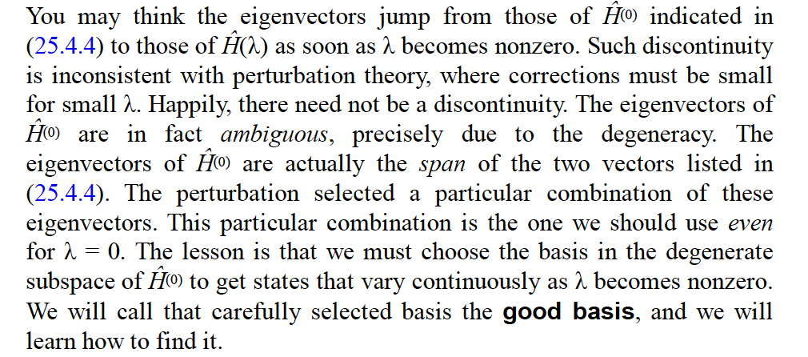
直接解得到的兩個本徵態：
$$\frac{1}{\sqrt{2}}\left(\begin{matrix}1 \\ 1\end{matrix}\right)$$
$$\frac{1}{\sqrt{2}}\left(\begin{matrix}1 \\ −1\end{matrix}\right)$$
$σ_{x}$的本徵態！
注意這兩個本徵態完全與$λ$無關，且適用於任何$λ$，因此即使$λ→0$都成立！
所以原來的零次解 $\left(\begin{matrix}1 \\ 0\end{matrix}\right) \left(\begin{matrix}0 \\ 1\end{matrix}\right)$並不是好的選擇！
因為真實本徵態在微擾消失後不會趨近這個選擇$\left(\begin{matrix}1 \\ 0\end{matrix}\right) \left(\begin{matrix}0 \\ 1\end{matrix}\right)$！而是 $\frac{1}{\sqrt{2}}\left(\begin{matrix}1 \\ ±1\end{matrix}\right)$。
可見我們在簡併情況下，對零次解的選擇必須顧慮到微擾項！

Slide 22
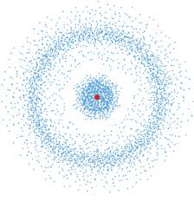
Stark Effect 計算激發態$2s$的修正，$n=2$有四個本徵值相等的簡併態：
$$a\left|\left.φ_{200}\right\rangle \right.+b\left|\left.φ_{210}\right\rangle \right.\sim \left(\begin{matrix}a \\ b\end{matrix}\right)$$
僅$φ_{200}\left(2s\right)$與$φ_{210}\left(2p\right)$混雜！考慮二維簡併空間：
$H_{1}$本徵向量方程式；
$$λ\left(\begin{matrix}\left\langle \left.φ_{200}\right|\right.H_{1}\left|\left.φ_{200}\right\rangle \right. & \left\langle \left.φ_{200}\right|\right.H_{1}\left|\left.φ_{210}\right\rangle \right. \\ \left\langle \left.φ_{210}\right|\right.H_{1}\left|\left.φ_{200}\right\rangle \right. & \left\langle \left.φ_{210}\right|\right.H_{1}\left|\left.φ_{210}\right\rangle \right.\end{matrix}\right)\left(\begin{matrix}a \\ b\end{matrix}\right)=E_{n}^{\left(1\right)}\left(\begin{matrix}a \\ b\end{matrix}\right)$$
$$λH_{1}=ezE$$
$$eE\left(\begin{matrix}\left\langle \left.φ_{200}\right|\right.z\left|\left.φ_{200}\right\rangle \right. & \left\langle \left.φ_{200}\right|\right.z\left|\left.φ_{210}\right\rangle \right. \\ \left\langle \left.φ_{210}\right|\right.z\left|\left.φ_{200}\right\rangle \right. & \left\langle \left.φ_{210}\right|\right.z\left|\left.φ_{210}\right\rangle \right.\end{matrix}\right)\left(\begin{matrix}a \\ b\end{matrix}\right)=E_{n}^{\left(1\right)}\left(\begin{matrix}a \\ b\end{matrix}\right)$$
$$\left\langle \left.φ_{200}\right|\right.z\left|\left.φ_{200}\right\rangle \right.=\left\langle \left.φ_{210}\right|\right.z\left|\left.φ_{210}\right\rangle \right.=0$$
激發態的z座標期望值為零！
矩陣的對角元素皆為零。
$$\left\langle \left.φ_{200}\right|\right.z\left|\left.φ_{210}\right\rangle \right.=$$
$$\left(\cos{θ}\right)$$
$$=−3a_{0}$$
$\left\langle \left.φ_{200}\right|\right.z\left|\left.φ_{210}\right\rangle \right.={\left\langle \left.φ_{210}\right|\right.z\left|\left.φ_{200}\right\rangle \right.}^{∗}$ $=−3a_{0}$
$$\left(\begin{matrix}0 & −3eEa_{0} \\ −3eEa_{0} & 0\end{matrix}\right)\left(\begin{matrix}a \\ b\end{matrix}\right)=−3eEa_{0}\left(\begin{matrix}0 & 1 \\ 1 & 0\end{matrix}\right)\left(\begin{matrix}a \\ b\end{matrix}\right)=E_{n}^{\left(1\right)}\left(\begin{matrix}a \\ b\end{matrix}\right)$$
這就是已經解過：$σ_{x}$的本徵態問題。

Slide 23
$S_{x}$的本徵態，推想這就是找$S_{x}$矩陣的本徵向量！
$$S_{x}=\frac{ℏ}{2}\left(\begin{matrix}0 & 1 \\ 1 & 0\end{matrix}\right)$$
$$\frac{ℏ}{2}\left(\begin{matrix}0 & 1 \\ 1 & 0\end{matrix}\right)\left(\begin{matrix}a \\ b\end{matrix}\right)−c\left(\begin{matrix}1 & 0 \\ 0 & 1\end{matrix}\right)\left(\begin{matrix}a \\ b\end{matrix}\right)=\left(\begin{matrix}−c & \frac{ℏ}{2} \\ \frac{ℏ}{2} & −c\end{matrix}\right)\left(\begin{matrix}a \\ b\end{matrix}\right)=0$$
$$\frac{ℏ}{2}\left(\begin{matrix}0 & 1 \\ 1 & 0\end{matrix}\right)\left(\begin{matrix}a \\ b\end{matrix}\right)=c\left(\begin{matrix}a \\ b\end{matrix}\right)$$
此式要有非零解，矩陣的行列式必須為零！
$$\left|\begin{matrix}−c & \frac{ℏ}{2} \\ \frac{ℏ}{2} & −c\end{matrix}\right|=0$$
$$c=±\frac{ℏ}{2}$$
本徵值，代表測量$x$方向自旋，結果可為$±\frac{ℏ}{2}$。
$$ℏ\left(\begin{matrix}−\frac{1}{2} & \frac{1}{2} \\ \frac{1}{2} & −\frac{1}{2}\end{matrix}\right)\left(\begin{matrix}a \\ b\end{matrix}\right)=0$$
$$c=\frac{ℏ}{2}$$
$$\left(\begin{matrix}a \\ b\end{matrix}\right)≡\left|\left.x,↑\right\rangle \right.$$
$$−a+b=0$$
$$\left|\left.x,↑\right\rangle \right.=a\left(\begin{matrix}1 \\ 1\end{matrix}\right)$$
複數常數$a$還沒有被決定！
引入歸一化條件：
$$\left\langle x,↑ | x,↑\right\rangle =1=\left(a^{∗},a^{∗}\right)×\left(\begin{matrix}a \\ a\end{matrix}\right)={2\left|a\right|}^{2}$$
$$\left|a\right|=\frac{1}{\sqrt{2}}$$
$$\left|\left.x,↑\right\rangle \right.=\frac{1}{\sqrt{2}}\left(\begin{matrix}1 \\ 1\end{matrix}\right)$$

Slide 24
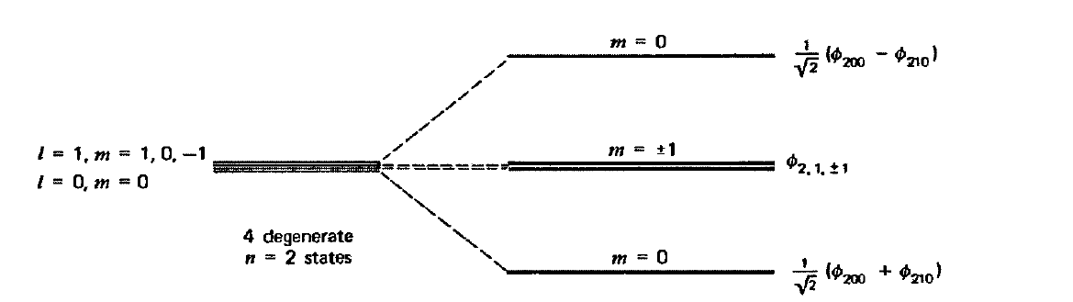
本徵值與本徵向量如預期有兩組，
$$\left(\begin{matrix}a \\ b\end{matrix}\right)=\frac{1}{\sqrt{2}}\left(\begin{matrix}1 \\ 1\end{matrix}\right)$$
$$\left|\left.ψ_{2+}\right\rangle \right.→\frac{1}{\sqrt{2}}\left(\left|\left.φ_{200}\right\rangle \right.+\left|\left.φ_{210}\right\rangle \right.\right)$$
$$E_{n}^{\left(1\right)}=−3eEa_{0}$$
$$E_{n}^{\left(1\right)}=3eEa_{0}$$
$$\left(\begin{matrix}a \\ b\end{matrix}\right)=\frac{1}{\sqrt{2}}\left(\begin{matrix}1 \\ −1\end{matrix}\right)$$
$$\left|\left.ψ_{2−}\right\rangle \right.→\frac{1}{\sqrt{2}}\left(\left|\left.φ_{200}\right\rangle \right.−\left|\left.φ_{210}\right\rangle \right.\right)$$
真實定態一直都是近似於$\frac{1}{\sqrt{2}}\left(\left|\left.φ_{200}\right\rangle \right.+\left|\left.φ_{210}\right\rangle \right.\right)$及 $\frac{1}{\sqrt{2}}\left(\left|\left.φ_{200}\right\rangle \right.−\left|\left.φ_{210}\right\rangle \right.\right)$。
這個結果與電場微擾$λ\sim E$大小無關，即使電場很小，零次解都是如上。
能量本徵值為正負同一能差$∆E=3eEa_{0}$，此能差正比於電場微擾$λ\sim E$。
微擾項在一階修正移除了簡併。
微擾計算預測與實驗結果吻合。
Perturbation lifts the degeneracy.

Slide 25
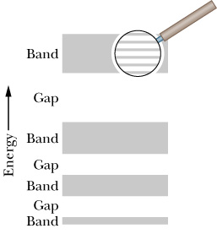
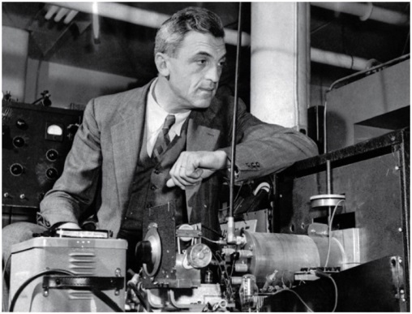
所以固體中的電子能態(能量本徵值)，形成一個個能帶，能帶之間可能有間隙！
現在要幫電子往能態裡面填。
固態物理之父Bloch

Slide 26
如果電子恰好填滿一個能帶（稱Valence），這些能帶中的電子無處可去！
需要很大能量才能克服間隙，才能改變狀態。
如此電子即使不再被束縛，但完全不能自由。這樣的固體無法導電，是絕緣體。
$$>5\text{eV}$$
如果電子未填滿能帶（稱Conduction） ，未滿能帶內的電子很容易改變狀態。
只要些許能量就能讓它激發到其他能態。
這些電子非常自由，可以移動。這樣的固體就可以導電，就是導體。

Slide 27
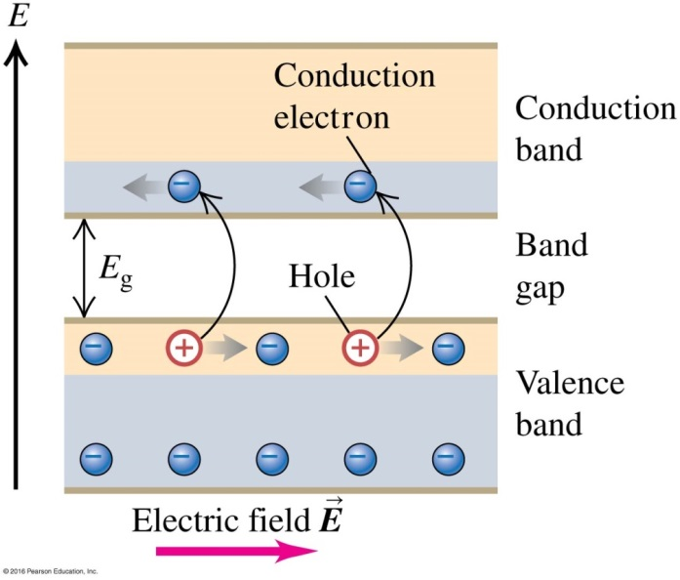
半導體 Semiconductor
$$<\text{1}\text{eV}$$
半導體的能帶間隙小，在室溫時即可以有電子由Valence跳上Conduction。
Conduction帶內的電子及Valence帶內的電洞形成導電的載體carrier。

Slide 28
半導體 Semiconductor
$$<\text{1}\text{eV}$$
Conduction帶內的電子及Valence帶內的電洞形成導電的載體carrier。
而且兩者都是自由自在、如同沒有交互作用，而且機動。
從這個事實的基礎就能建立整個半導體理論，幾乎無需再回到能帶等等概念！

Slide 29
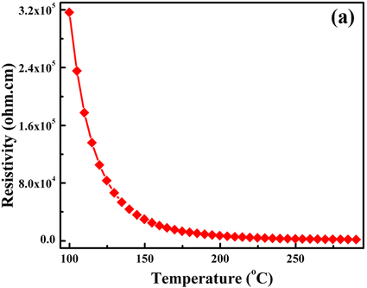
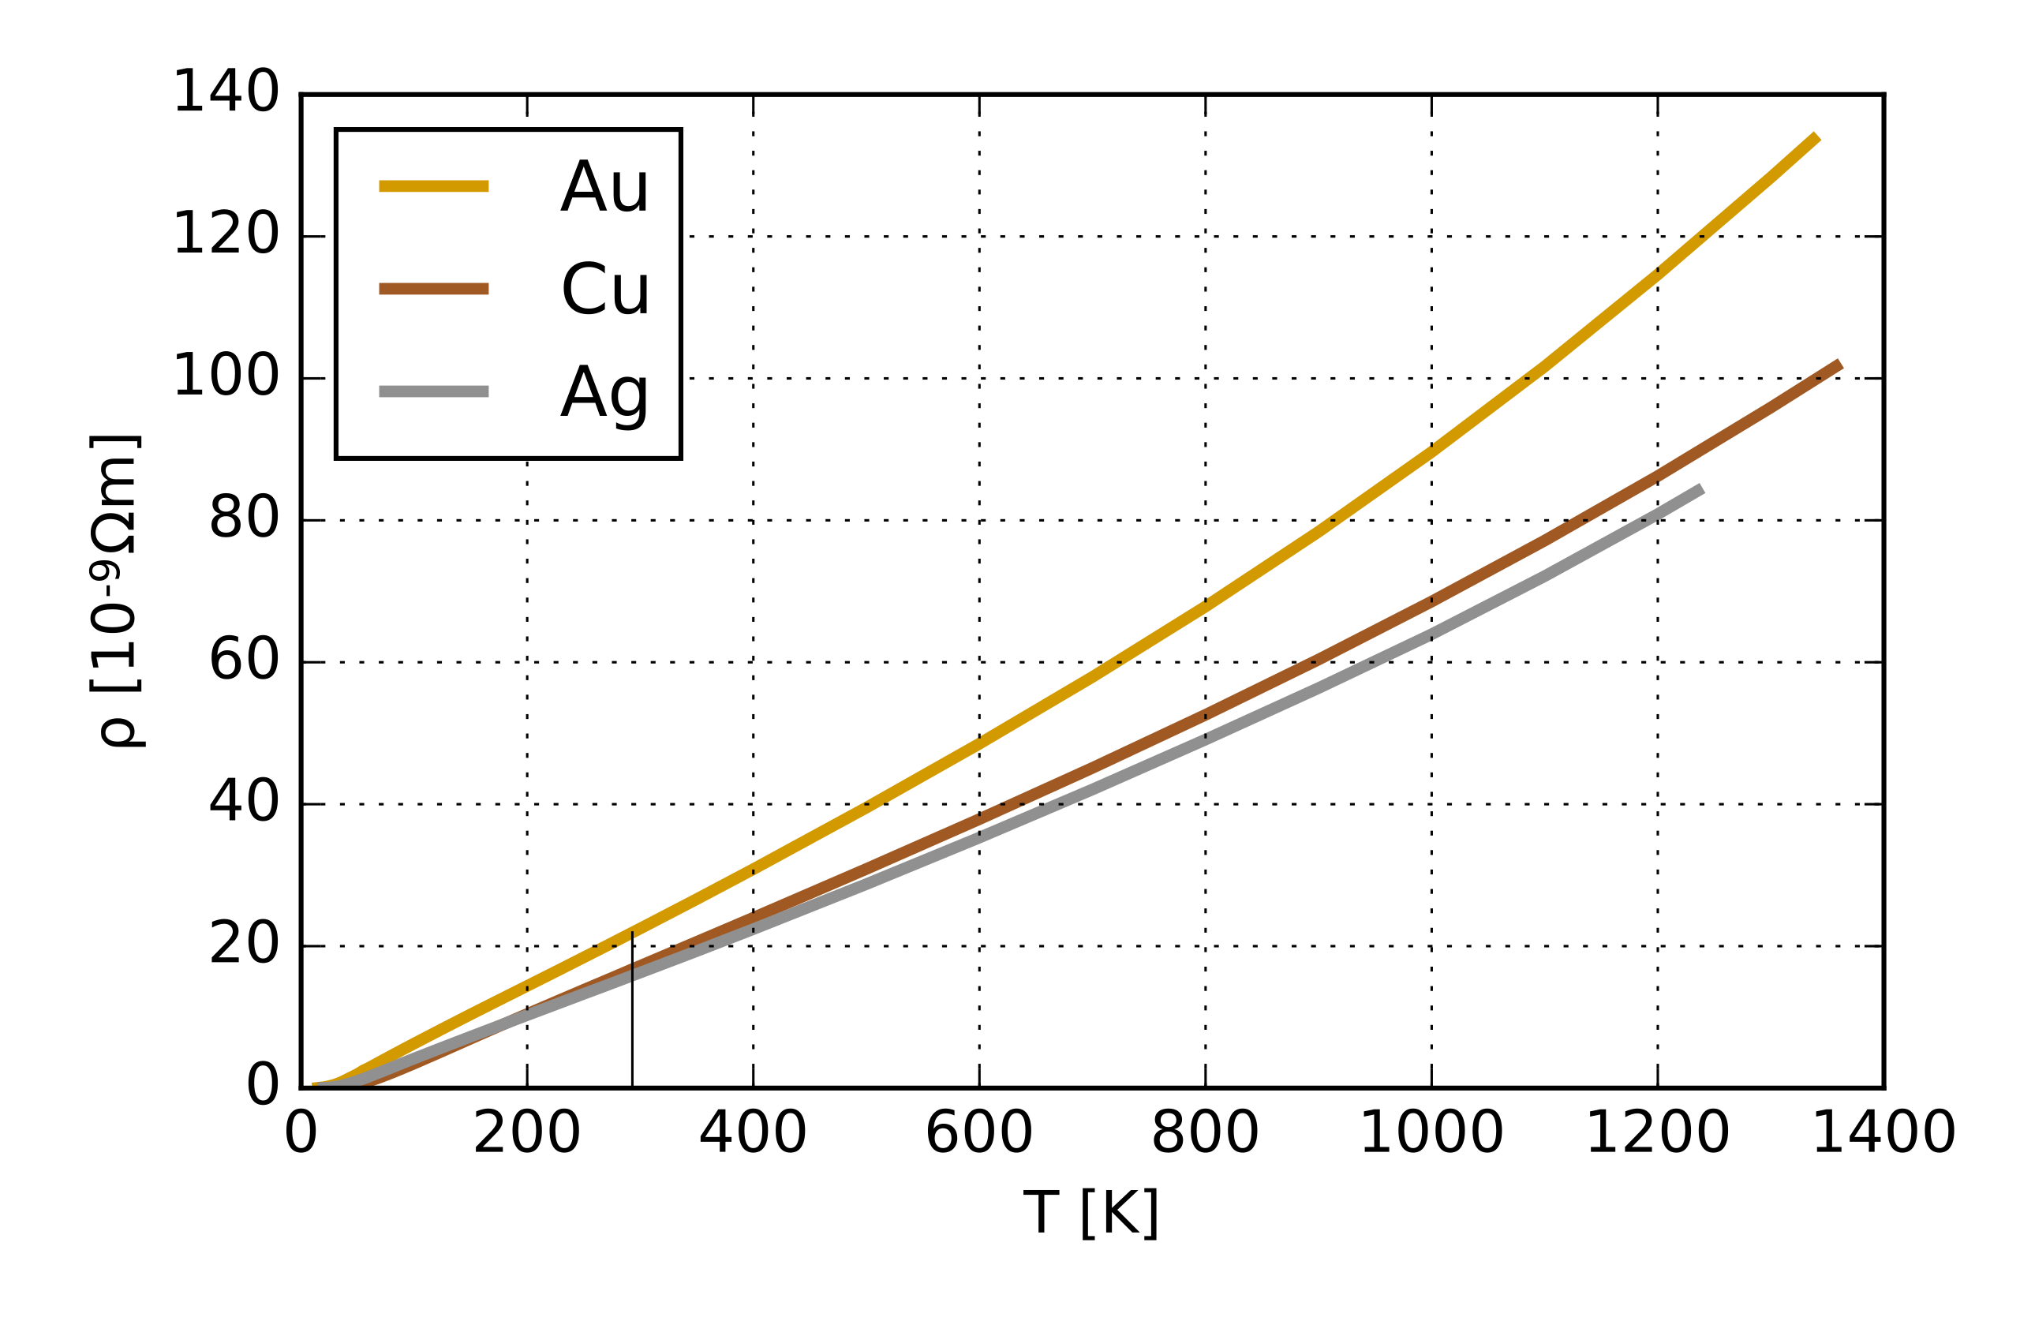
半導體的電阻率隨溫度增加快速降低。
相對的、導體的電阻率隨溫度增加而增加。

Slide 30
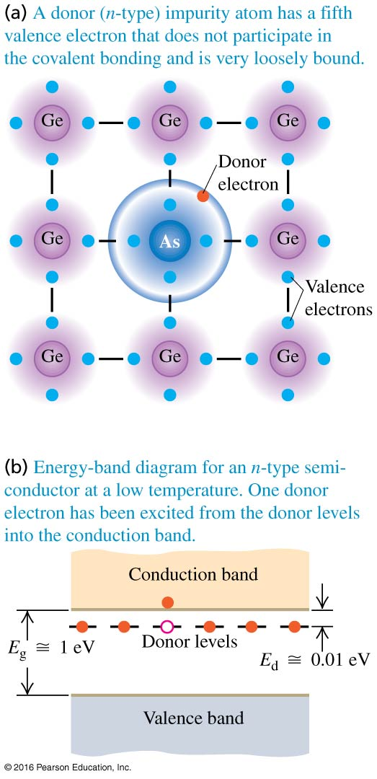
鍺 Ge
砷 As Arsenic
加入五價雜質提供鍵結以外多一顆電子。
此電子的能態，在傳導帶之下，且間隙$E_{D}$極小，稱為Doner態。
因此室溫時即可以有大量電子跳上Conduction帶，可以導電。
作為載體的電子帶負電，此類固體稱為n type半導體。

Slide 31
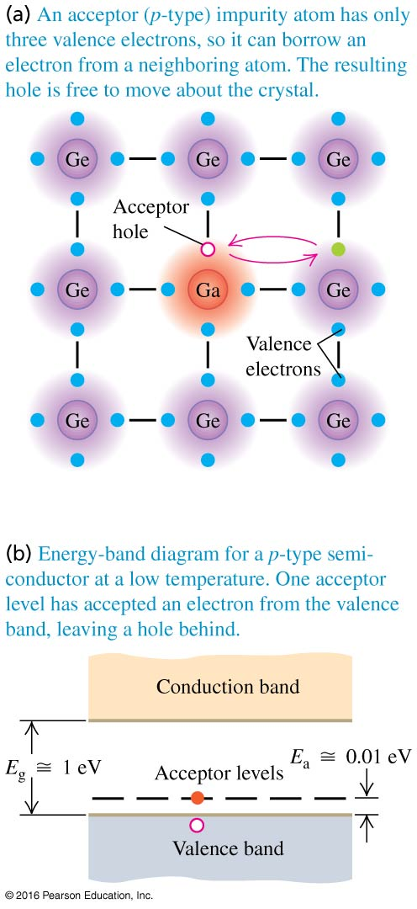
Ga Gallium 鎵
反之，加入三價雜質使鍵結內少一顆電子，等於價帶出現一個電洞。
此電洞與帶負電原子核的束縛態，稱Acceptor態，在價帶上方，間隙$E_{A}$也極小，
因此室溫時即可以有電子由價帶跳上空的Acceptor態。
價帶出現電洞，電洞可以移動，就可以導電。
作為載體的電洞帶正電，此類固體稱為p type半導體。
以帶正電的粒子來導電的固態導體，在自然界是不存在的，
因此這是一種人類利用半導體所發明的新材料

Slide 32
電子$1$
電子$2$
Could you tell the difference?你能分辨嗎？
顯然所有的電子，實驗測量的性質都一樣！

Slide 33
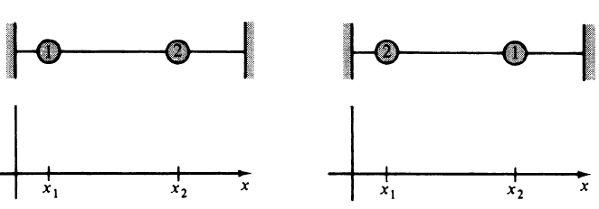
兩粒子狀態以波函數$ψ\left(x_{1},x_{2},m_{s1},m_{s2}\right)$描述：
$m_{s1,2}ℏ$是$S_{z1,2}$的本徵值：$±\frac{ℏ}{2}$。
1
2
兩個粒子互換，等同將兩個位置及自旋數值互換：
$$x_{1}↔x_{2}$$
$$m_{s1}↔m_{s2}$$
例如現在一號粒子位置數值$\text{是}x_{2}$，自旋數值為$m_{s2}$。
代入$ψ\left(x_{1},x_{2},m_{s1},m_{s2}\right)$的$x_{1},m_{s1}$，就得到交換後波函數$ψ\left(x_{2},x_{1},m_{s2},m_{s1}\right)$，
若是全同粒子，以上兩個圖是完全無法分辨的！標籤是人工加上去的。
有關的測量，在交換後與交換前結果必須相同！
如此則機率、也就是波函數的絕對值，在粒子數值交換後必須永遠等於交換前。
$${\left|ψ\left(x_{1},x_{2},m_{s1},m_{s2}\right)\right|}^{2}={\left|ψ\left(x_{2},x_{1},m_{s2},m_{s1}\right)\right|}^{2}$$
因此全同粒子能存在的狀態的波函數，必須加上上述這個額外條件，理論才合理。
不滿足此條件的波函數，不能採用！

Slide 34
$${\left|ψ\left(x_{1},x_{2},m_{s1},m_{s2}\right)\right|}^{2}={\left|ψ\left(x_{2},x_{1},m_{s2},m_{s1}\right)\right|}^{2}$$
要滿足這個條件，有兩種可能，這已為實驗所證實：
Symmetric
$$ψ_{S}\left(x_{1},x_{2},m_{s1},m_{s2}\right)=ψ_{S}\left(x_{2},x_{1},m_{s2},m_{s1}\right)$$
波函數不變，此粒子稱為波色子。
Anti-Symmetric
$$ψ_{A}\left(x_{1},x_{2},m_{s1},m_{s2}\right)=−ψ_{A}\left(x_{2},x_{1},m_{s2},m_{s1}\right)$$
波函數多一個負號，稱為反對稱，注意機率依舊不變，此粒子稱為費米子。
這稱為對稱性原則。
若多粒子的波函數一定滿足以上條件，實驗結果自然就與粒子的標籤無關了。
能寫下其他不對應於現實的波函數，必須視為波函數語言的先天缺憾，
條件必須外加，才能使波函數對應於現實。不滿足的不對應於現實。

Slide 35
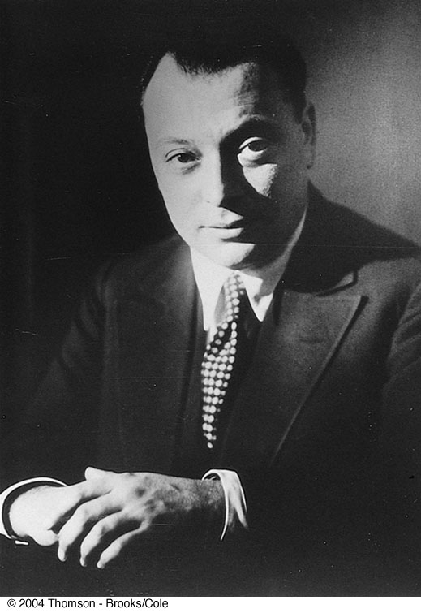
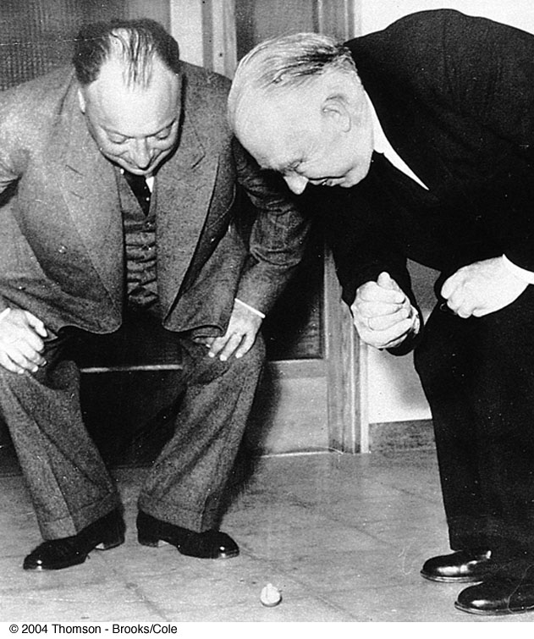
電子是費米子，將兩個電子位置數值互換時，多一負號。
$$ψ_{A}\left(x_{1},x_{2}\right)=−ψ_{A}\left(x_{2},x_{1}\right)$$
若兩電子存於同一狀態$φ$，波函數可分解為個別$φ$的乘積：
$$cφ\left(x_{1}\right)φ\left(x_{2}\right)$$
$$ψ_{A}\left(x_{1},x_{2}\right)=cφ\left(x_{1}\right)φ\left(x_{2}\right)=−ψ_{A}\left(x_{2},x_{1}\right)=−cφ\left(x_{2}\right)φ\left(x_{1}\right)$$
$$c=−c=0$$
因此波函數必須為零。
任兩電子不能存於同一量子態！
Pauli Exclusion Principle (1925)

Slide 36
回到我們兩顆靜止電子的例子：
兩個電子互換時，波函數與自旋狀態的乘積必須變號：
如果兩個電子近乎靜止，那波函數可以忽略，
兩個電子互換時，自旋狀態必須變號：
$$\left|\left.m_{s1},m_{s2}\right\rangle \right.=−\left|\left.m_{s2},S_{s1}\right\rangle \right.$$
兩個電子互換時，很明顯$\left|\left.↓↑\right\rangle \right.,\left|\left.↑↓\right\rangle \right.$會互換。
$$\left|\left.m_{s1}=\frac{1}{2},m_{s2}=−\frac{1}{2}\right\rangle \right.↔\left|\left.−\frac{1}{2}, \frac{1}{2}\right\rangle \right.$$
$$\left|\left.↓↑\right\rangle \right.↔\left|\left.↑↓\right\rangle \right.$$
$\left|\left.↓↑\right\rangle \right.,\left|\left.↑↓\right\rangle \right.$這兩個狀態單獨都不符合要求，電子無法採取此狀態！X
但若是兩者的線性組合就可以！
$$\frac{1}{\sqrt{2}}\left(\left|\left.↑↓\right\rangle \right.−\left|\left.↓↑\right\rangle \right.\right)↔\frac{1}{\sqrt{2}}\left(\left|\left.↓↑\right\rangle \right.−\left|\left.↑↓\right\rangle \right.\right)=−\frac{1}{\sqrt{2}}\left(\left|\left.↑↓\right\rangle \right.−\left|\left.↓↑\right\rangle \right.\right)$$
費米子V
$$\frac{1}{\sqrt{2}}\left(\left|\left.↑↓\right\rangle \right.+\left|\left.↓↑\right\rangle \right.\right)↔\frac{1}{\sqrt{2}}\left(\left|\left.↓↑\right\rangle \right.+\left|\left.↑↓\right\rangle \right.\right)=+\frac{1}{\sqrt{2}}\left(\left|\left.↑↓\right\rangle \right.+\left|\left.↓↑\right\rangle \right.\right)$$
波色子 X
$$\frac{1}{\sqrt{2}}\left(\left|\left.↓↑\right\rangle \right.−\left|\left.↑↓\right\rangle \right.\right)$$
這組合，稱反對稱組合才是此狀態的正確描述！

Slide 37
兩個電子的自旋狀態是一個四維空間。
很明顯可以以個別電子的$S_{1z},S_{2z}$的本徵態為基底： $\left|\left.↑↑\right\rangle \right.、\left|\left.↓↑\right\rangle \right.$、$\left|\left.↑↓\right\rangle \right.、\left|\left.↓↓\right\rangle \right.$。
但他們都不是合法可以採取的狀態。
反對稱組合可以：
$$\left|\left.0,0\right\rangle \right.=\frac{1}{\sqrt{2}}\left(\left|\left.↓↑\right\rangle \right.−\left|\left.↑↓\right\rangle \right.\right)$$
有三個對稱的組合，但電子是費米子，就無法採取。
但若有空間波函數，就有機會。
$$\left|\left.1,1\right\rangle \right.=\left|\left.↑↑\right\rangle \right.$$
$$\left|\left.10\right\rangle \right.=\frac{1}{\sqrt{2}}\left(\left|\left.↓↑\right\rangle \right.+\left|\left.↑↓\right\rangle \right.\right)$$
$$\left|\left.1,−1\right\rangle \right.=\left|\left.↓↓\right\rangle \right.$$
這三個對稱化的自旋態，事實上是總自旋為1的狀態！
$$\vec{S}={\vec{S}}_{1}+{\vec{S}}_{2}$$
反對稱化的自旋態，事實上是總自旋為0的狀態！

Slide 38
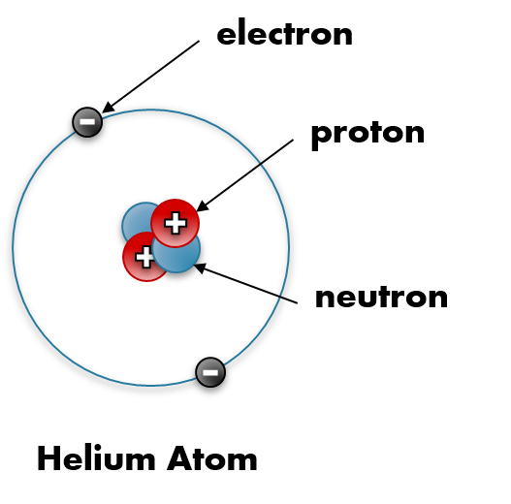

Slide 39
在微擾的第零階，可以忽略電子的排斥力，電子沒看到彼此。
兩電子的位置${\vec{r}}_{1},{\vec{r}}_{2}$彼此互相獨立。
位置波函數的兩電子位置${\vec{r}}_{1},{\vec{r}}_{2}$可作變數分離：
$$H_{0}=\frac{p_{1}^{2}}{2m}−\frac{Ze^{2}}{4πε_{0}r_{1}}+\frac{p_{2}^{2}}{2m}−\frac{Ze^{2}}{4πε_{0}r_{2}}$$
個別電子的能量本徵值與波函數如同氫原子，只要代入氦原子核電量。
$$u\left({\vec{r}}_{1},{\vec{r}}_{2}\right)=φ_{n_{1}l_{1}m_{1}}\left({\vec{r}}_{1}\right)∙φ_{n_{2}l_{2}m_{2}}\left({\vec{r}}_{2}\right)$$
$$E_{n}=−\frac{m}{2}{\left(\frac{Ze^{2}}{4πε_{0}ℏ}\right)}^{2}\frac{1}{n^{2}}$$
能量本徵值為個別電子能量的和：
$$E=E_{n_{1}}+E_{n_{2}}$$
氦原子核旁單一電子能量
$$n=2, −\text{13.6} \text{eV}$$
$$\left[H^{\left(1\right)}+H^{\left(2\right)}\right]u\left({\vec{r}}_{1},{\vec{r}}_{2}\right)$$
$$=H^{\left(1\right)}φ_{n_{1}l_{1}m_{1}}\left({\vec{r}}_{1}\right)∙φ_{n_{2}l_{2}m_{2}}\left({\vec{r}}_{2}\right)+φ_{n_{1}l_{1}m_{1}}\left({\vec{r}}_{1}\right)∙H^{\left(2\right)}φ_{n_{2}l_{2}m_{2}}\left({\vec{r}}_{2}\right)$$
$$=E_{n_{1}}φ_{n_{1}l_{1}m_{1}}\left({\vec{r}}_{1}\right)∙φ_{n_{2}l_{2}m_{2}}\left({\vec{r}}_{2}\right)+E_{n_{2}}φ_{n_{1}l_{1}m_{1}}\left({\vec{r}}_{1}\right)∙φ_{n_{2}l_{2}m_{2}}\left({\vec{r}}_{2}\right)$$
$$=Eu\left({\vec{r}}_{1},{\vec{r}}_{2}\right)$$
這就是氦原子核旁電子的能階圖。
$$n=1, −54.4 \text{eV}$$
電子可以一個一個佔據不同的能態。

Slide 40
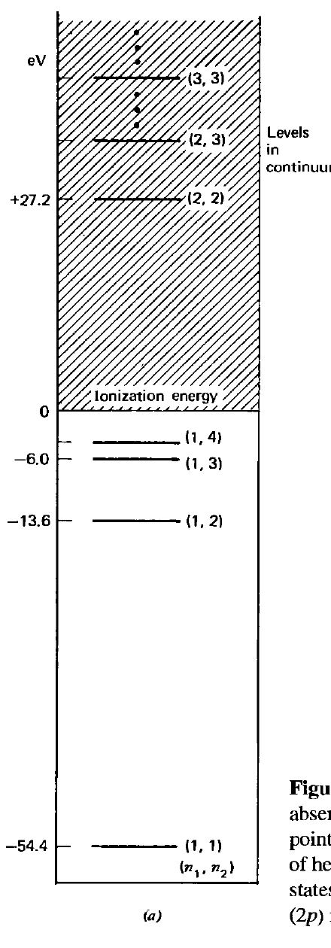
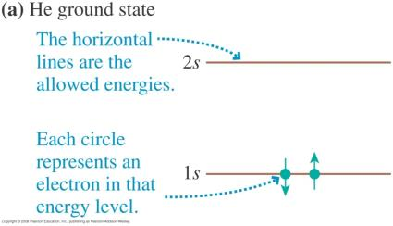
雙電子氦原子能量
$$E=E_{n_{1}}+E_{n_{2}}$$
氦原子有兩個電子：$\left(n_{1},n_{2}\right)$
整個氦原子的能量則可以兩個量子數$\left(n_{1},n_{2}\right)標記$。
基態$記為\left(1,1\right)$，兩電子在同一個$n=1$軌道上，自旋一向上一向下。
氦原子核旁單一電子能量
$$−108.\text{8 }\text{eV}$$
$$−54.4 \text{eV}$$
第一激發態就是$\left(1,2\right)$：一電子跳到次低的能態 。
$$−68 \text{eV}$$
$$−\text{54.4}−13.6=−68 \text{eV}$$
注意能態$\left(2,2\right)$比$\left(1,∞\right)$能量還高。
$$−108.\text{8 }\text{eV}$$

Slide 41
Ground State $\left(1,1\right)$的波函數、包括自旋。
兩個電子都處於最低能量的$n=1,l=0,m=0$態。
空間波函數就是兩個$1,0,0$波函數的乘積：
電子應該一個自旋向上、一個自旋向下，因此自然的猜想：
能量中不包含自旋，因此總波函數等於空間波函數乘上自旋狀態：
$$φ\left({\vec{r}}_{1},{\vec{r}}_{2},m_{s1},m_{s2}\right)\sim φ_{100}\left({\vec{r}}_{1}\right)∙φ_{100}\left({\vec{r}}_{2}\right)∙\left|\left.↑↓\right\rangle \right.$$
但這個波函數顯然不是反對稱的！
這裏空間波函數兩個粒子是互換對稱的，
$$φ_{100}\left({\vec{r}}_{1}\right)∙φ_{100}\left({\vec{r}}_{2}\right)$$
$$反對稱=空間對稱×自旋反對稱$$
我們必須反對稱化自旋的部分！
$$\left|\left.↑↓\right\rangle \right.→\frac{1}{\sqrt{2}}\left(\left|\left.↑↓\right\rangle \right.−\left|\left.↓↑\right\rangle \right.\right)$$
$$\frac{1}{\sqrt{2}}\left(\left|\left.↑↓\right\rangle \right.−\left|\left.↓↑\right\rangle \right.\right)↔−\frac{1}{\sqrt{2}}\left(\left|\left.↑↓\right\rangle \right.−\left|\left.↓↑\right\rangle \right.\right)$$

Slide 42
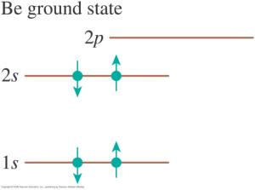
因此基態總波函數應該寫成：
$$φ\left({\vec{r}}_{1},{\vec{r}}_{2},m_{s1},m_{s2}\right)\sim φ_{100}\left({\vec{r}}_{1}\right)∙φ_{100}\left({\vec{r}}_{2}\right)∙\frac{1}{\sqrt{2}}\left(\left|\left.↑↓\right\rangle \right.−\left|\left.↓↑\right\rangle \right.\right)$$
注意這適用於其他任何一個態填入兩個電子的情況。
兩個電子不只要自旋一上一下，自旋狀態得是反對稱的！

Slide 43
Excited State $\left(1,2\right)$的波函數、包括自旋
現在空間波函數是兩個不同波函數的乘積，！
但總波函數還是需要滿足反對稱性。最容易的做法是：
空間波函數與自旋波函數，必須一個是對稱，一個是反對稱！
$$反對稱=空間對稱×自旋反對稱$$
類似基態：
$$φ_{1,2}^{s}=\frac{1}{\sqrt{2}}\left[φ_{100}\left({\vec{r}}_{1}\right)∙φ_{2lm}\left({\vec{r}}_{2}\right)+φ_{100}\left({\vec{r}}_{2}\right)∙φ_{2lm}\left({\vec{r}}_{1}\right)\right]$$
$$\frac{1}{\sqrt{2}}\left(\left|\left.↑↓\right\rangle \right.−\left|\left.↓↑\right\rangle \right.\right)$$
這一反對稱化的自旋態，事實上是總自旋為0的狀態！所以稱Singlet。

Slide 44
空間波函數也可以是反對稱的，那自旋波函數必須是對稱的：
$$反對稱=空間反對稱×自旋對稱$$
$$\left|\left.↑↑\right\rangle \right.$$
$$φ_{1,2}^{t}=\frac{1}{\sqrt{2}}\left[φ_{100}\left({\vec{r}}_{1}\right)∙φ_{2lm}\left({\vec{r}}_{2}\right)−φ_{100}\left({\vec{r}}_{2}\right)∙φ_{2lm}\left({\vec{r}}_{1}\right)\right]∙$$
$$\frac{1}{\sqrt{2}}\left(\left|\left.↓↑\right\rangle \right.+\left|\left.↑↓\right\rangle \right.\right)$$
$$\left|\left.↓↓\right\rangle \right.$$
自旋狀態可以兩個都向上、或向下，也是對稱的。
反對稱條件比不相容原理適用更廣。
所以能量較高的激發態$\left|\left.ψ_{−}\right\rangle \right.$共有三個！
令人驚訝的：自旋與軌道運動無作用，但卻連鎖在一起！
這三個對稱化的自旋態，事實上是總自旋為1的狀態！所以稱Triplet。

Slide 45
Excited State $\left(1,2\right)$的波函數、包括自旋
$$反對稱=空間對稱×自旋反對稱$$
$$φ_{1,2}^{s}=\frac{1}{\sqrt{2}}\left[φ_{100}\left({\vec{r}}_{1}\right)∙φ_{2lm}\left({\vec{r}}_{2}\right)+φ_{100}\left({\vec{r}}_{2}\right)∙φ_{2lm}\left({\vec{r}}_{1}\right)\right]∙$$
$$\frac{1}{\sqrt{2}}\left(\left|\left.↑↓\right\rangle \right.−\left|\left.↓↑\right\rangle \right.\right)$$
這一反對稱化的自旋態，事實上是總自旋為0的狀態！所以稱Singlet。
$$反對稱=空間反對稱×自旋對稱$$
$$\left|\left.↑↑\right\rangle \right.$$
$$φ_{1,2}^{t}=\frac{1}{\sqrt{2}}\left[φ_{100}\left({\vec{r}}_{1}\right)∙φ_{2lm}\left({\vec{r}}_{2}\right)−φ_{100}\left({\vec{r}}_{2}\right)∙φ_{2lm}\left({\vec{r}}_{1}\right)\right]∙$$
$$\frac{1}{\sqrt{2}}\left(\left|\left.↓↑\right\rangle \right.+\left|\left.↑↓\right\rangle \right.\right)$$
$$\left|\left.↓↓\right\rangle \right.$$
這三個對稱化的自旋態，事實上是總自旋為1的狀態！所以稱Triplet。

Slide 46
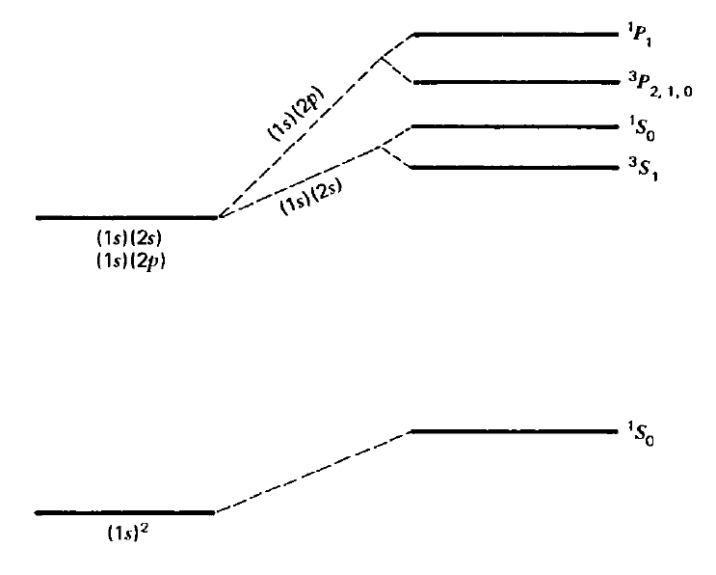
$$\frac{1}{\sqrt{2}}\left[φ_{100}\left({\vec{r}}_{1}\right)∙φ_{21m}\left({\vec{r}}_{2}\right)+φ_{100}\left({\vec{r}}_{2}\right)∙φ_{21m}\left({\vec{r}}_{1}\right)\right], m=1,0,−1$$
singlet
triplet
singlet
$$φ_{1,2}^{s}$$
triplet
$$φ_{1,2}^{t}$$
$$\left(1,2\right)$$
$$\frac{1}{\sqrt{2}}\left[φ_{100}\left({\vec{r}}_{1}\right)∙φ_{200}\left({\vec{r}}_{2}\right)−φ_{100}\left({\vec{r}}_{2}\right)∙φ_{200}\left({\vec{r}}_{1}\right)\right]$$
$$\left(1,1\right)$$
所以Excited State $\left(1,2\right)$ $l=0,1$(三個態），各對應3個triplet， 1個singlet。
總共$4×4=16$個態，但此時未微擾能量還是簡併的。
$$E=E_{1}+E_{2}$$
簡併將被電子彼此的排斥力作為微擾所破壞。

Slide 47
$$E_{1,2}^{\left(1\right)}=\left\langle \left.φ_{1,2}^{s,t}\right|\right.H_{1}\left|\left.φ_{1,2}^{s,t}\right\rangle \right.$$
$−$ for triplet
$+$ for singlet
一階能量修正Excited State 2,1
$H_{1}$與自旋無關，$\left\langle \left.φ_{1,2}^{s,t}\right|\right.H_{1}\left|\left.φ_{1,2}^{s,t}\right\rangle \right.$內自旋狀態直接作內積，皆等於$1$，例如：
$$\left\langle ↑↑ | ↑↑\right\rangle =1$$
因此只要積分空間波函數：
$$=\frac{1}{2}\frac{e^{2}}{4πε_{0}}\int{d^{3}{\vec{r}}_{1}d^{3}{\vec{r}}_{2}{\left|φ_{100}\left({\vec{r}}_{1}\right)φ_{2l0}\left({\vec{r}}_{2}\right)±φ_{100}\left({\vec{r}}_{2}\right)φ_{2l0}\left({\vec{r}}_{1}\right)\right|}^{2}\frac{1}{\left|{\vec{r}}_{1}−{\vec{r}}_{2}\right|}}$$
$$=\frac{e^{2}}{4πε_{0}}\int{d^{3}{\vec{r}}_{1}d^{3}{\vec{r}}_{2}∙{\left|φ_{100}\left({\vec{r}}_{1}\right)\right|}^{2}{\left|φ_{2l0}\left({\vec{r}}_{2}\right)\right|}^{2}\frac{1}{\left|{\vec{r}}_{1}−{\vec{r}}_{2}\right|}}$$
$$±\frac{e^{2}}{4πε_{0}}\int{d^{3}{\vec{r}}_{1}d^{3}{\vec{r}}_{2}∙φ_{100}^{∗}\left({\vec{r}}_{1}\right)φ_{2l0}^{∗}\left({\vec{r}}_{2}\right)∙φ_{100}\left({\vec{r}}_{2}\right)φ_{2l0}\left({\vec{r}}_{1}\right)\frac{1}{\left|{\vec{r}}_{1}−{\vec{r}}_{2}\right|}}$$
$$E_{1,2}^{\left(1\right)}≡J_{12}±K_{12}$$
$−$ for triplet
$+$ for singlet
singlet
$$φ_{1,2}^{s}$$
triplet
$$K_{12}>0$$
$$φ_{1,2}^{t}$$
$$∆E_{s=1 T}<∆E_{s=0 S}$$

Slide 48
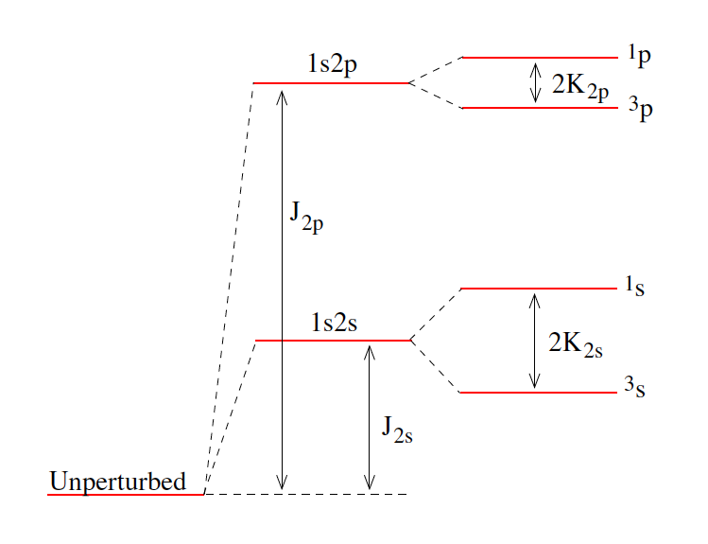
$$l=1$$
singlet
triplet
$$l=0$$
singlet
$$E_{1,2}^{\left(1\right)}≡J_{12}±K_{12}$$
$$∆E_{s=1 T}<∆E_{s=0 S}$$
triplet
這有一個簡單的原因：triplet的空間波函數是反對稱。
兩電子靠近機率較低，彼此排斥庫倫位能較小，因此triplet的能量較低。
兩個電子似乎希望自旋同向，此時能量較低，
交換對稱性使得與自旋無關的能量，顯得是由自旋決定：稱為exchange force.

Slide 49
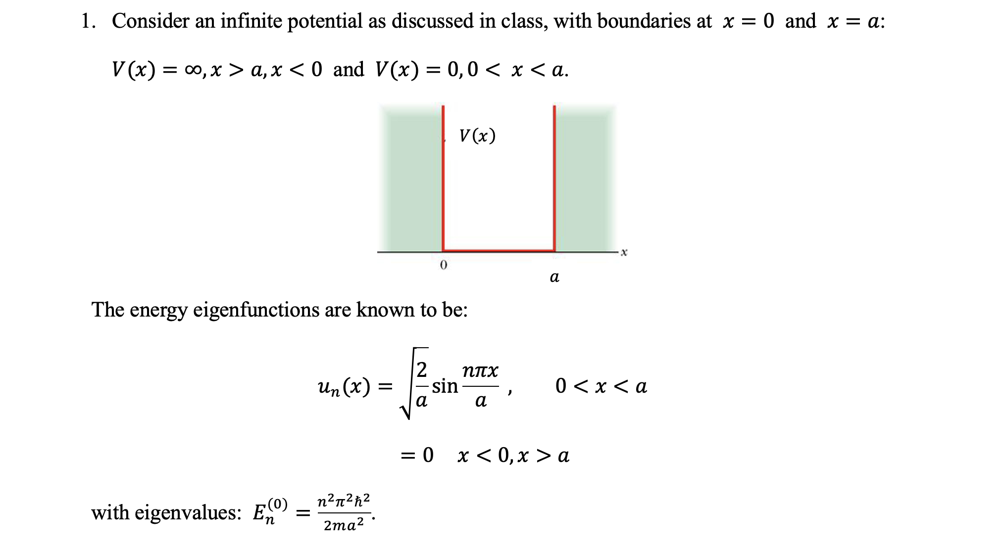
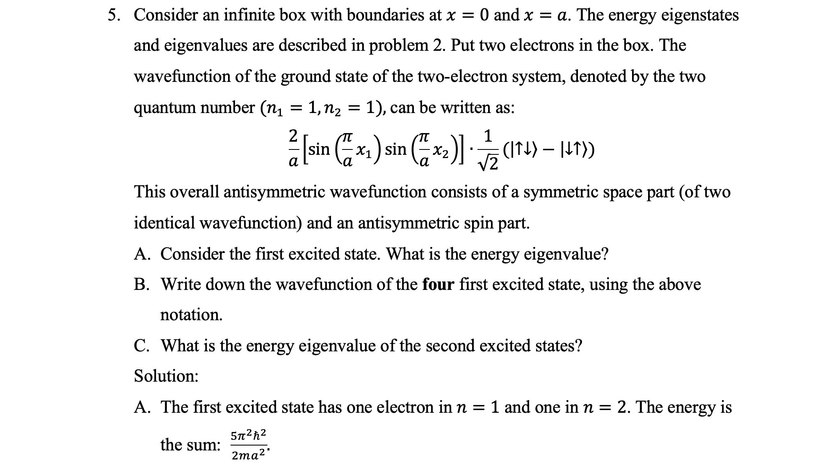
單一電子能量

Slide 50
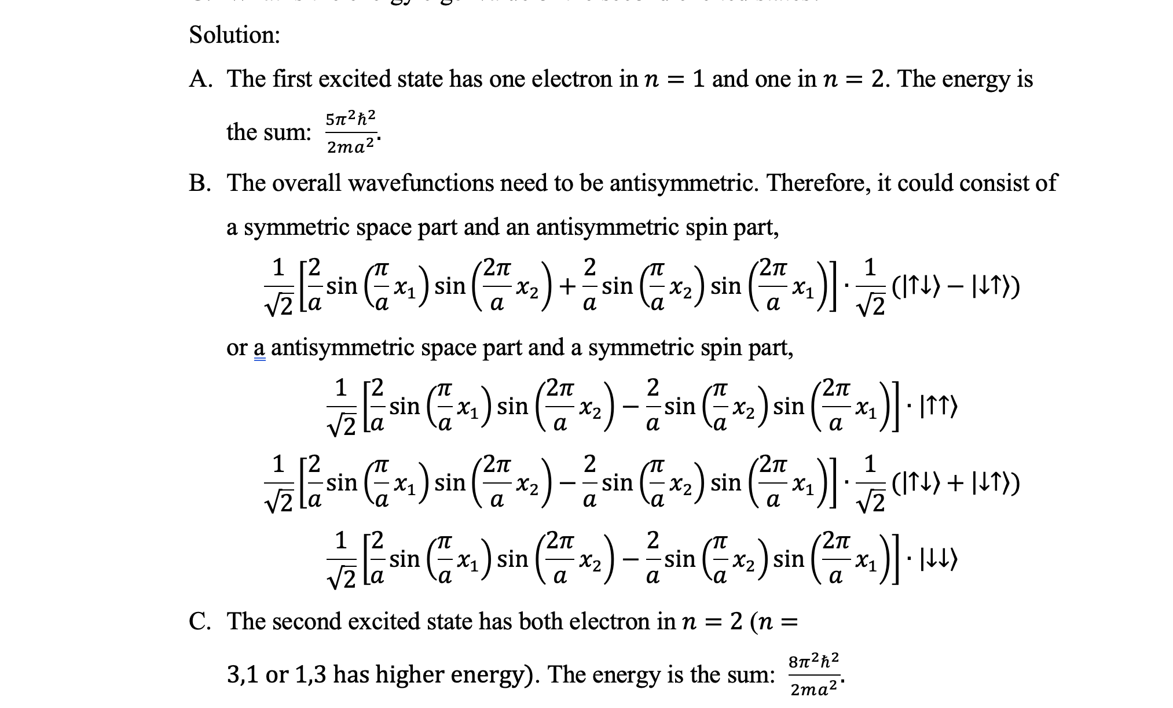

Slide 51
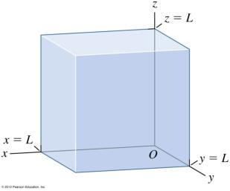
電子彼此無交互作用，求定態時單顆電子可分開處理，所以可以稱為理想氣體。
假設空間長度都是$L$，箱壁上波函數必須是零(或者滿足週期性條件)！
$$−\frac{ℏ^{2}}{2m}\left(\frac{∂^{2}ψ_{E}}{∂x^{2}}+\frac{∂^{2}ψ_{E}}{∂y^{2}}+\frac{∂^{2}ψ_{E}}{∂z^{2}}\right)=−\frac{ℏ^{2}}{2m}∇^{2}ψ_{E}=Eψ_{E}$$
三個座標分別獨立，可將定態波函數分解為三個變數個別函數的乘積：
$$ψ\left(x,y,z\right)=u\left(x\right)∙v\left(y\right)∙w\left(z\right)$$
代入定態方程式後，再除以$ψ$：
$$−\frac{ℏ^{2}}{2m}\left[\frac{1}{u}\frac{d^{2}u}{dx^{2}}\left(x\right)\right]−\frac{ℏ^{2}}{2m}\left[\frac{1}{v}\frac{d^{2}v}{dy^{2}}\left(y\right)\right]−\frac{ℏ^{2}}{2m}\left[\frac{1}{w}\frac{d^{2}w}{dz^{2}}\left(z\right)\right]=E$$
$$−\frac{ℏ^{2}}{2m}\left[vw\frac{d^{2}u}{dx^{2}}\right]−\frac{ℏ^{2}}{2m}\left[uw\frac{d^{2}v}{dy^{2}}\right]−\frac{ℏ^{2}}{2m}\left[uv\frac{d^{2}w}{dz^{2}}\right]=E∙uvw$$
括號內分別只是$x,y,z$的函數，相加後為常數的唯一可能：
括號內都是常數，訂為$E_{1},E_{2}, E_{3}$。
$$−\frac{ℏ^{2}}{2m}\frac{d^{2}u}{dx^{2}}=E_{1}u$$
$$E_{1}+E_{2}+E_{3}=E$$
三維Box簡化為三個一維Box！
$$−\frac{ℏ^{2}}{2m}\frac{d^{2}v}{dy^{2}}=E_{2}v$$
$$−\frac{ℏ^{2}}{2m}\frac{d^{2}w}{dz^{2}}=E_{3}w$$

Slide 52
三維Box簡化為三個一維Box！
每一個方向個有一個角波數，因此各有一量子數$n_{x},n_{y},n_{z}。$
一組$\left(n_{x},n_{y},n_{z}\right)$對應一個定態！
$$u=\sqrt{\frac{2}{L}}\sin\left(\frac{n_{x}π}{L}x\right)$$
$$v=\sqrt{\frac{2}{L}}\sin\left(\frac{n_{y}π}{L}y\right)$$
$$w=\sqrt{\frac{2}{L}}\sin\left(\frac{n_{z}π}{L}z\right)$$
$$E_{1}=\frac{{ℏ^{2}π}^{2}}{2mL^{2}}n_{x}^{2}$$
$$E_{2}=\frac{{ℏ^{2}π}^{2}}{2mL^{2}}n_{y}^{2}$$
$$E_{3}=\frac{{ℏ^{2}π}^{2}}{2mL^{2}}n_{z}^{2}$$
$\left(n_{x},n_{y},n_{z}\right)$定態的能量：
$$E=\frac{{ℏ^{2}π}^{2}}{2mL^{2}}\left(n_{x}^{2}+n_{y}^{2}+n_{z}^{2}\right)$$
$$ψ\left(x,y,z\right)={\left(\frac{2}{L}\right)}^{\frac{3}{2}}\sin\left(\frac{n_{x}π}{L}x\right)\sin\left(\frac{n_{y}π}{L}y\right)\sin\left(\frac{n_{z}π}{L}z\right)$$

Slide 53
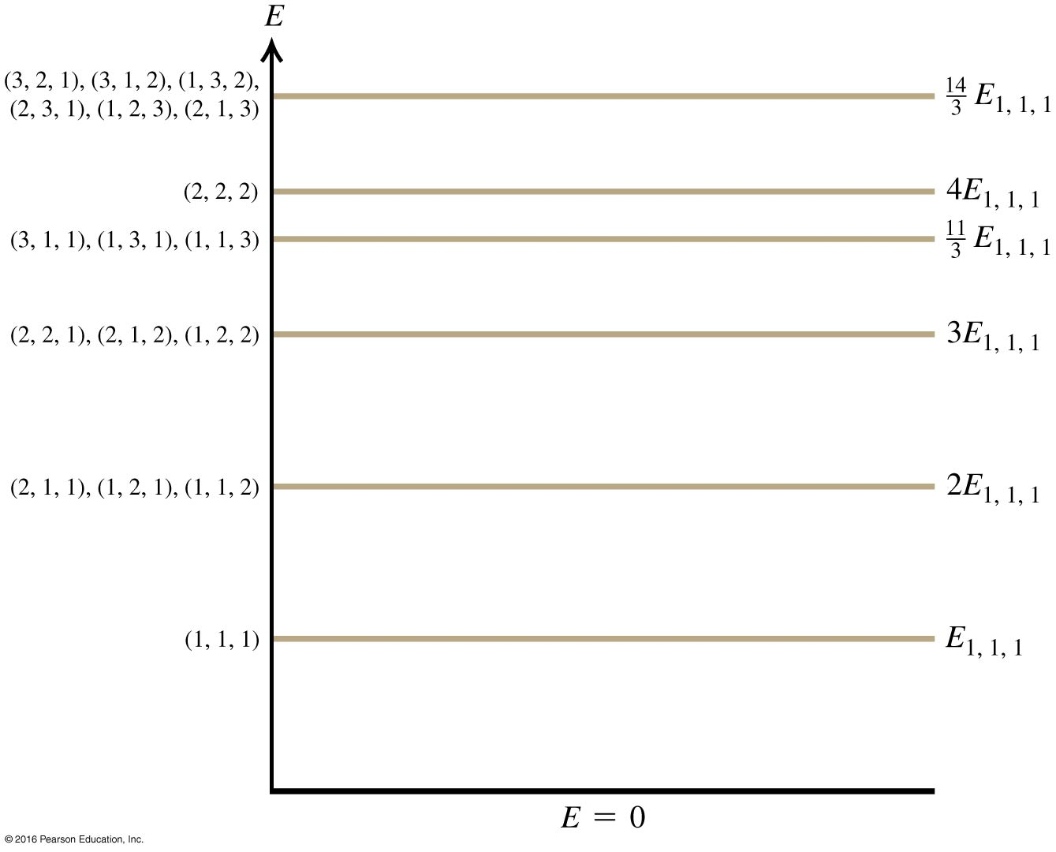
$\left(n_{x},n_{y},n_{z}\right)$單一電子定態的能量，可如原子能階作圖：
$$E=\frac{{ℏ^{2}π}^{2}}{2mL^{2}}\left(n_{x}^{2}+n_{y}^{2}+n_{z}^{2}\right)$$
$$E$$
$$⋮$$
$$E+dE$$
$$E_{2,1,1}=6\frac{{ℏ^{2}π}^{2}}{2mL^{2}}$$
$$E$$
$$E_{1,1,1}=3\frac{{ℏ^{2}π}^{2}}{2mL^{2}}$$
基態 Ground State
以能量為軸，定態的分布並不均勻！
與原子能階不同的是，電子氣的能階要放入數量龐大的電子。
當量子數越來越大時，能態的分佈趨近連續，但還是不均勻而有疏密之分！
可以定義上圖中電子狀態數目隨能量$E$的分布密度：density of states $g\left(E\right)$。
即能量介在$E$與$E+dE$之間的電子狀態數：
$$g\left(E\right)∙dE$$

Slide 54
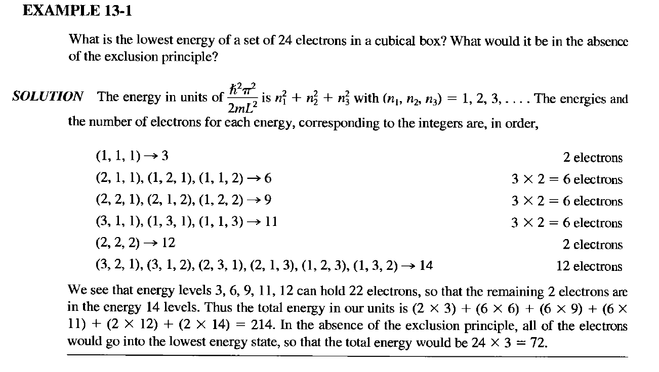

Slide 55
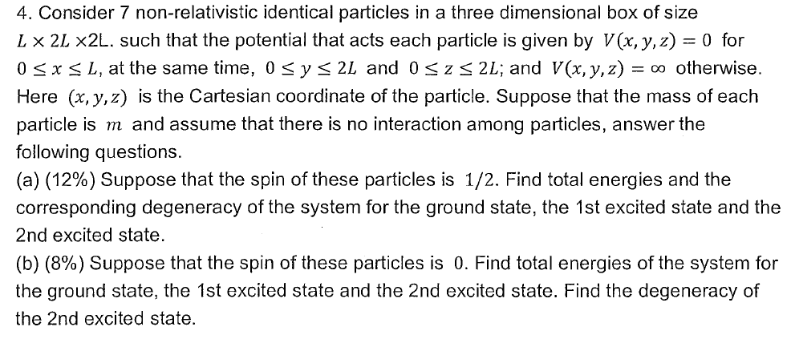

Slide 56
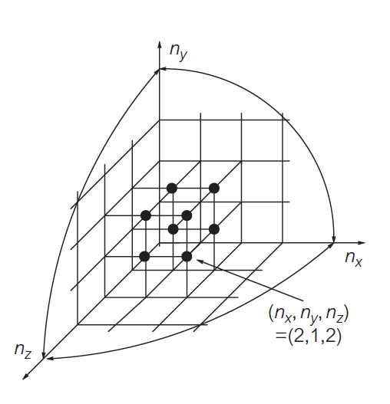
能態的分布還可以用另一個圖像來表示，當量子數大時使用更加方便：
$$\sin\left(\frac{n_{x}π}{L}x\right)\sin\left(\frac{n_{y}π}{L}y\right)\sin\left(\frac{n_{z}π}{L}z\right)$$
一組$\left(n_{x},n_{y},n_{z}\right)$對應一個態！
以$\left(n_{x},n_{y},n_{z}\right)畫$一空間，一個態即是一個點，在此空間內狀態分佈的密度洽是$1$！
$\sqrt{n_{x}^{2}+n_{y}^{2}+n_{z}^{2}}$是該點與原點的距離，定義為$n$。
$$E=\frac{{ℏ^{2}π}^{2}}{2mL^{2}}\left(n_{x}^{2}+n_{y}^{2}+n_{z}^{2}\right)=\frac{{ℏ^{2}π}^{2}}{2mL^{2}}n^{2}$$
這圖除了定態的分佈，其實點與原點的距離也標示出了定態的能量$E$。
$n^{2}$：與原點的距離平方，恰等於$\frac{2mL^{2}}{{ℏ^{2}π}^{2}}E$。
代表定態的點、距離原點越遠，能量越大！

Slide 57
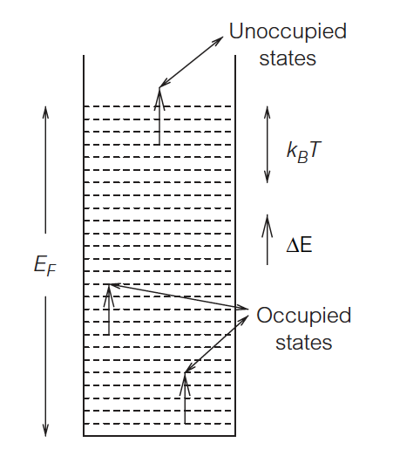
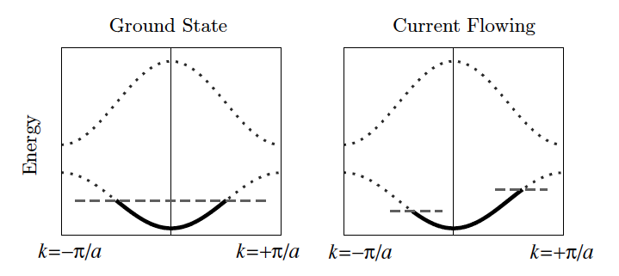
電子等費米子卻有奇特的社交規則：
電子滿足不形容原理：兩個電子不能占據同一個量子態。
電子會一個一個由最低的能階向上配置！
一個量子狀態，只能放置一個電子。
所以彼此不作用的自由電子，彼此卻好像有一個不能忽略的排斥作用。
電子能填到的最高能量，就稱為費米能量Fermi Energy：$E_{F}$。
$$E_{F}$$
只畫出能量！
之前的一維週期位能也有費米能量。

Slide 58
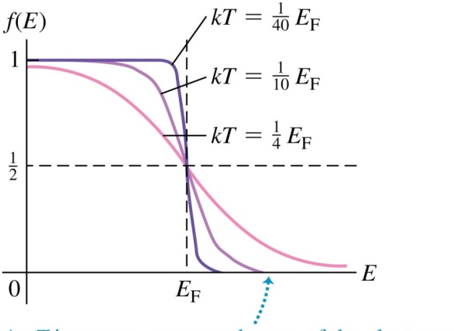
重點是：只有能量略低於$E_{F}$的電子才有機會透過加熱或加電場改變狀態！
其餘的電子，改變的機會都已被其他電子佔據。
可見固體的性質，常是由電子在能量接近$E_{F}$時的行為所決定！

Slide 59
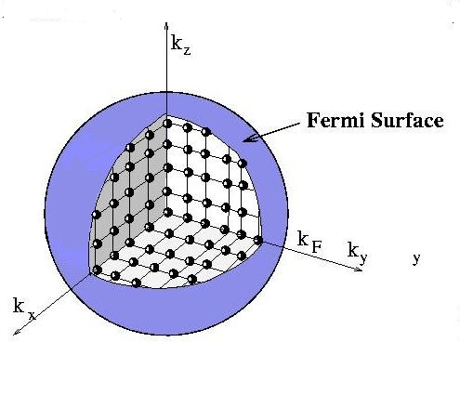
$\left(n_{x},n_{y},n_{z}\right)$空間其實也就是$\left(k_{x},k_{y},k_{z}\right)$空間！
$$k_{x}=\frac{π}{L}n_{x} k_{y}=\frac{π}{L}n_{y} k_{z}=\frac{π}{L}n_{z}$$
角波數$\vec{k}$同樣標記了電子的狀態。
電子佔據的態能量小於$E_{F}$：
$$\frac{{ℏ^{2}π}^{2}}{2mL^{2}}n^{2}=E<E_{F}$$
這些態態就在$\left(n_{x},n_{y},n_{z}\right)$空間也就是$\left(k_{x},k_{y},k_{z}\right)$空間的一個球內！
此球的表面就是電子佔據的態的邊界，就稱為費米面！

